Slide 1

Yhdenvertaisuus- ja tasa-arvokysely 2022 tulokset
Simon lukio

Slide 2

Kyselyn toteutus
Kysely toteutettiin joulukuussa 2022.
Omat kyselyt opiskelijoille ja opettajille.

Slide 3

Opiskelijoiden kyselyn tuloksia

Slide 4
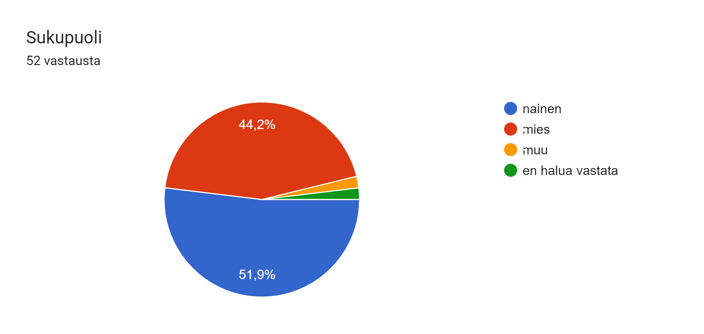

Slide 5

Simon lukion yleinen ilmapiiri

Slide 6
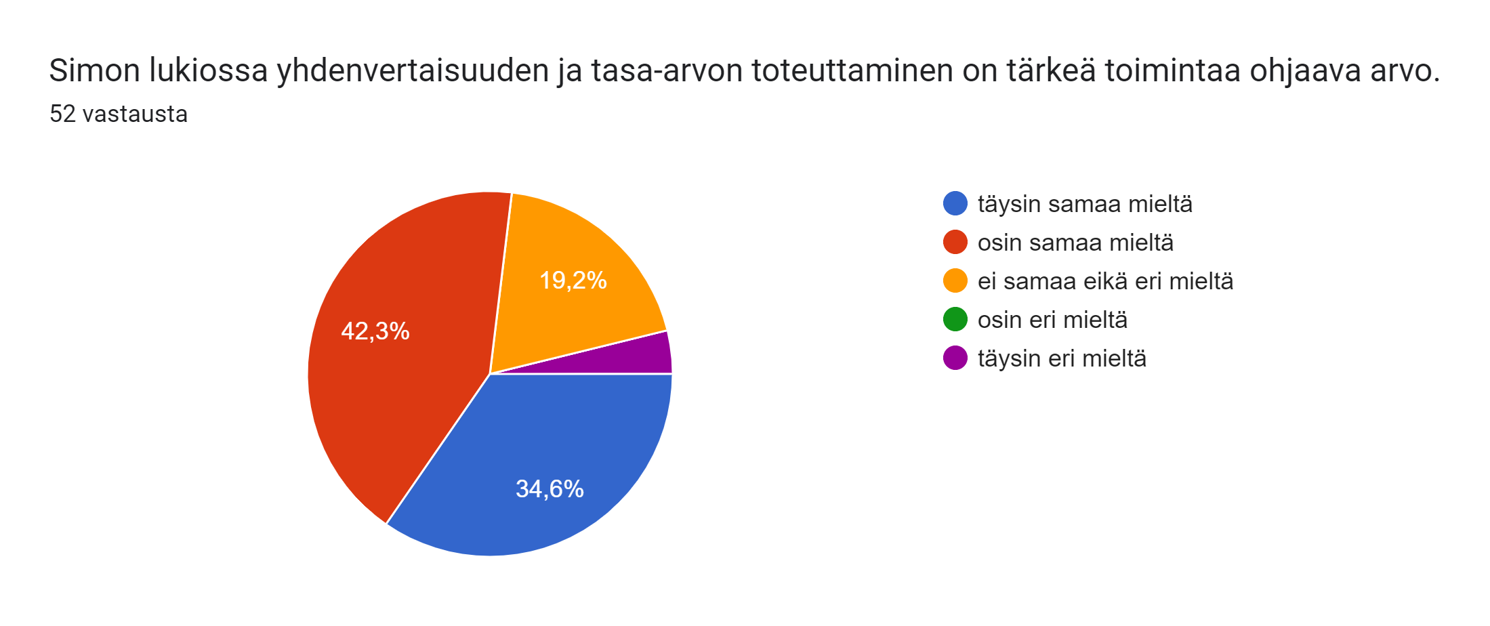

Slide 7
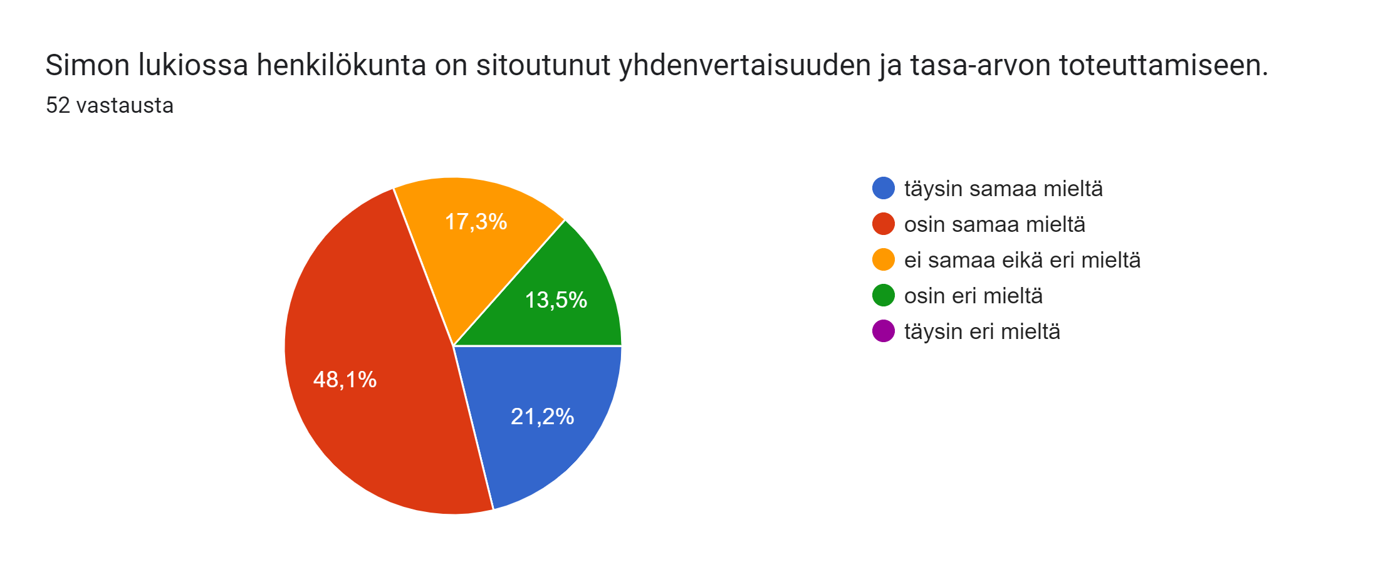

Slide 8

Saavutettavuuden ja esteettömyyden toteutuminen

Slide 9
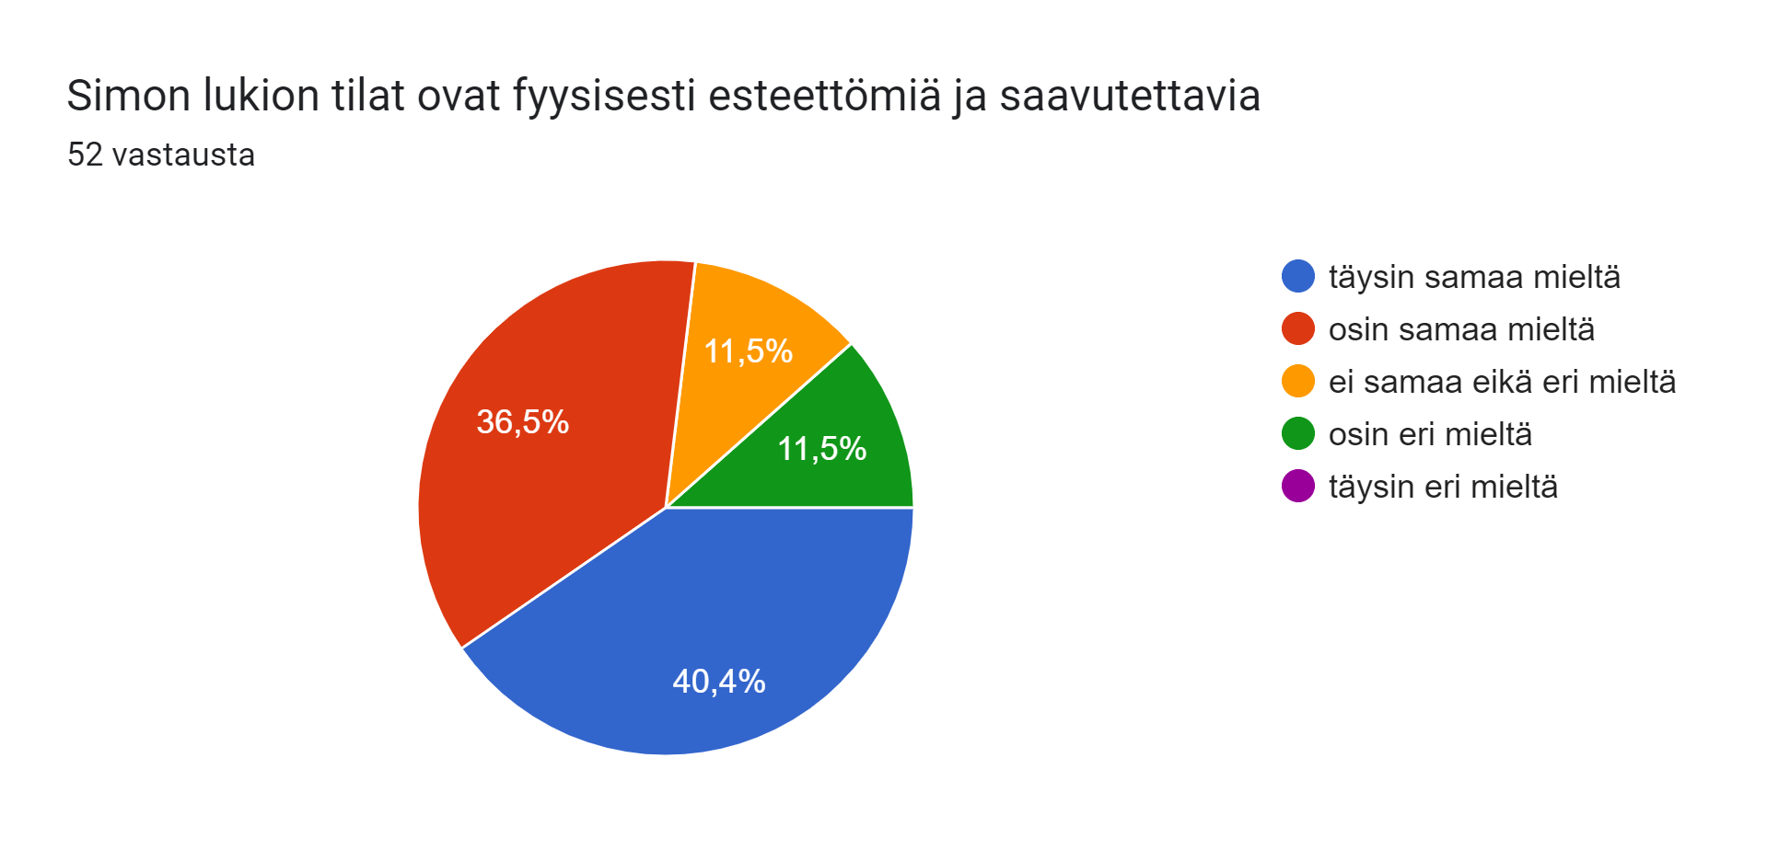

Slide 10
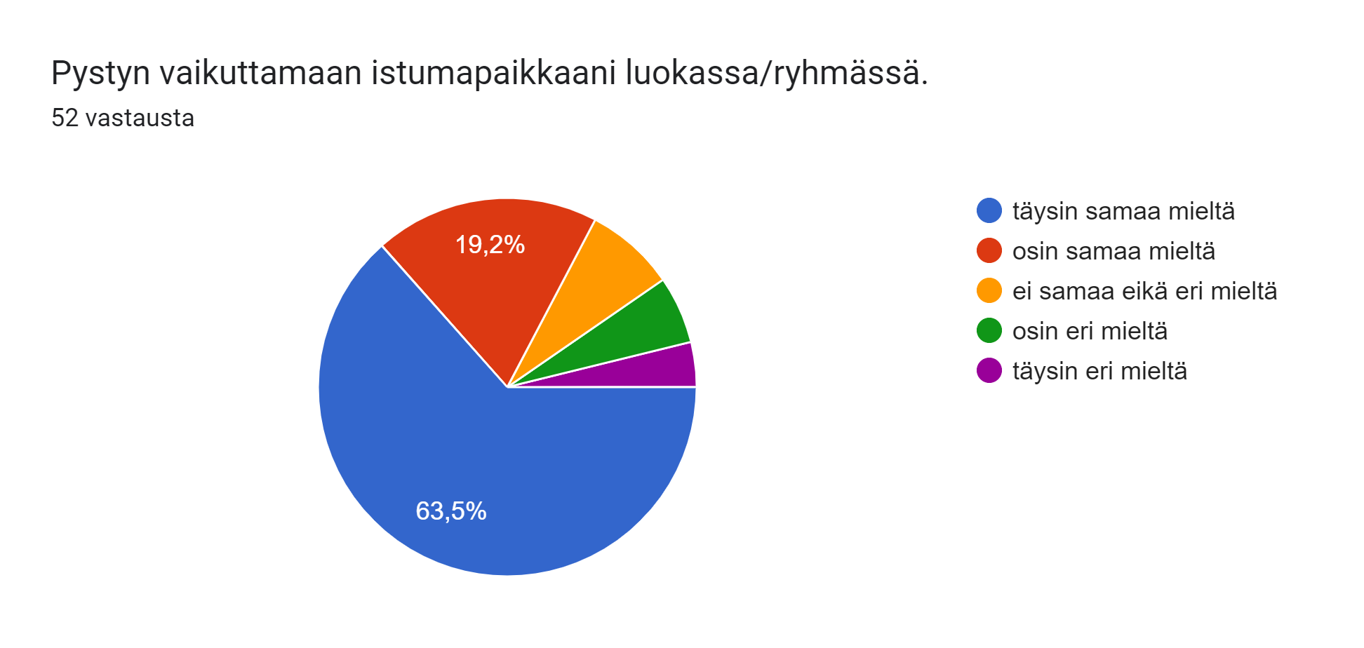

Slide 11
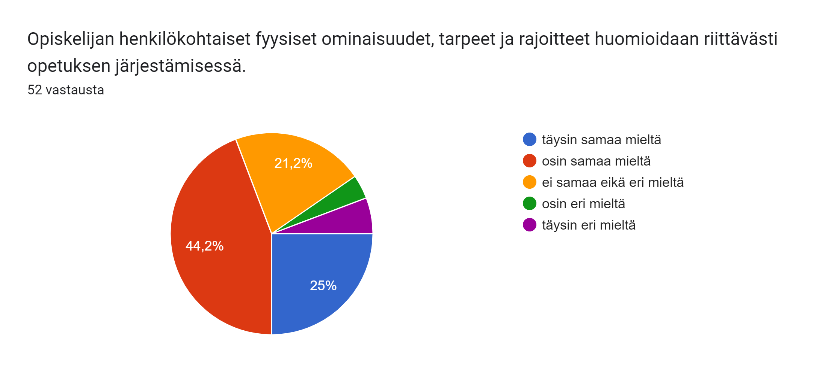

Slide 12

Viestinnän avoimuus

Slide 13
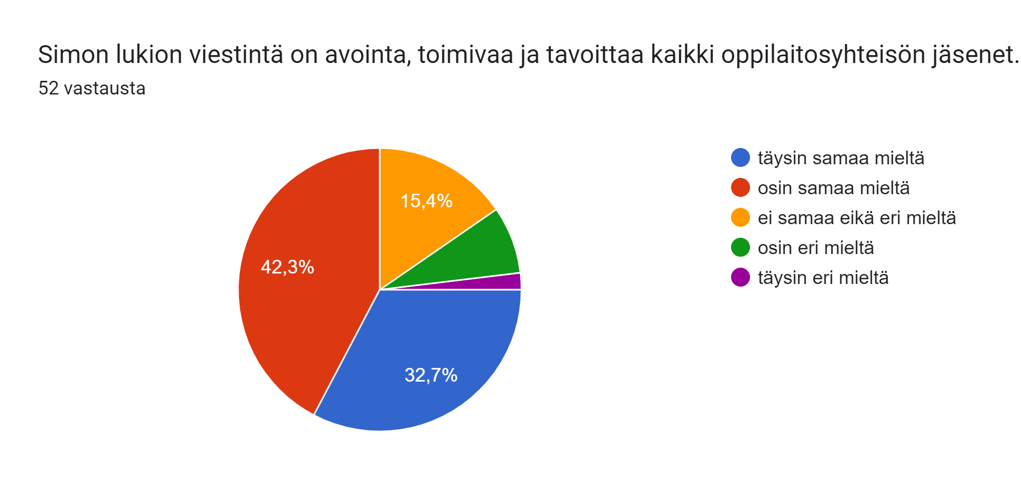

Slide 14
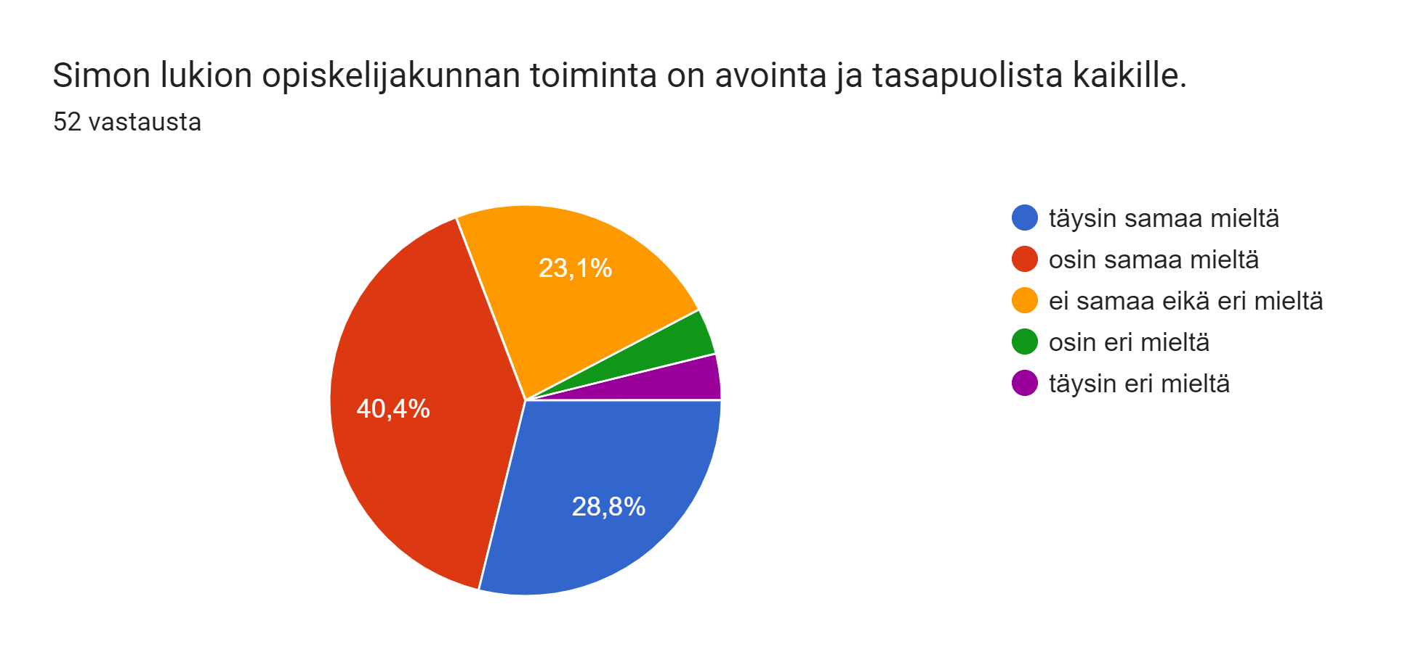

Slide 15

Opiskelun tuen toteutuminen

Slide 16
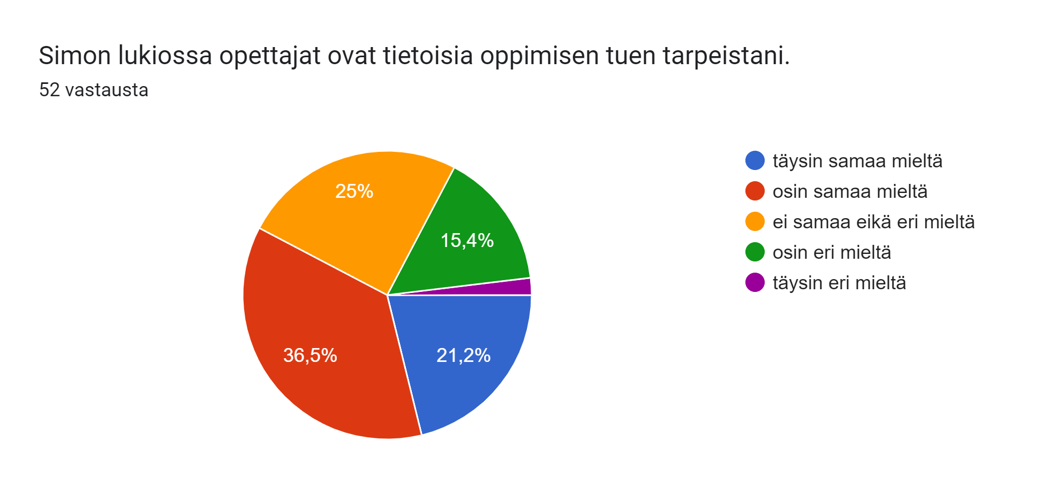

Slide 17
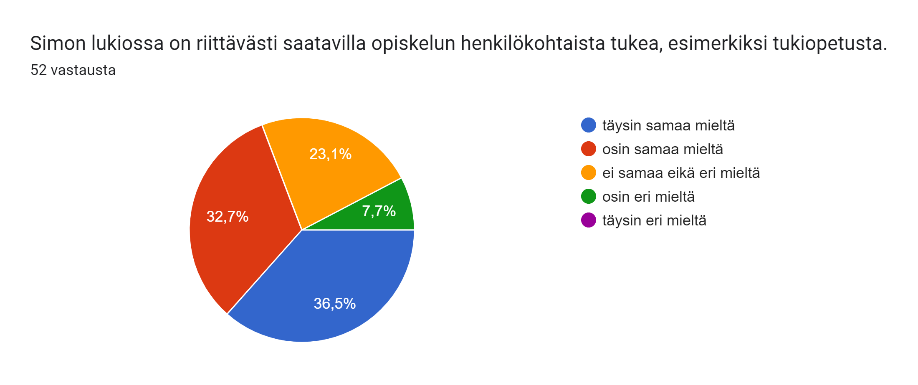

Slide 18


Tasa-arvon toteutuminen

Slide 19
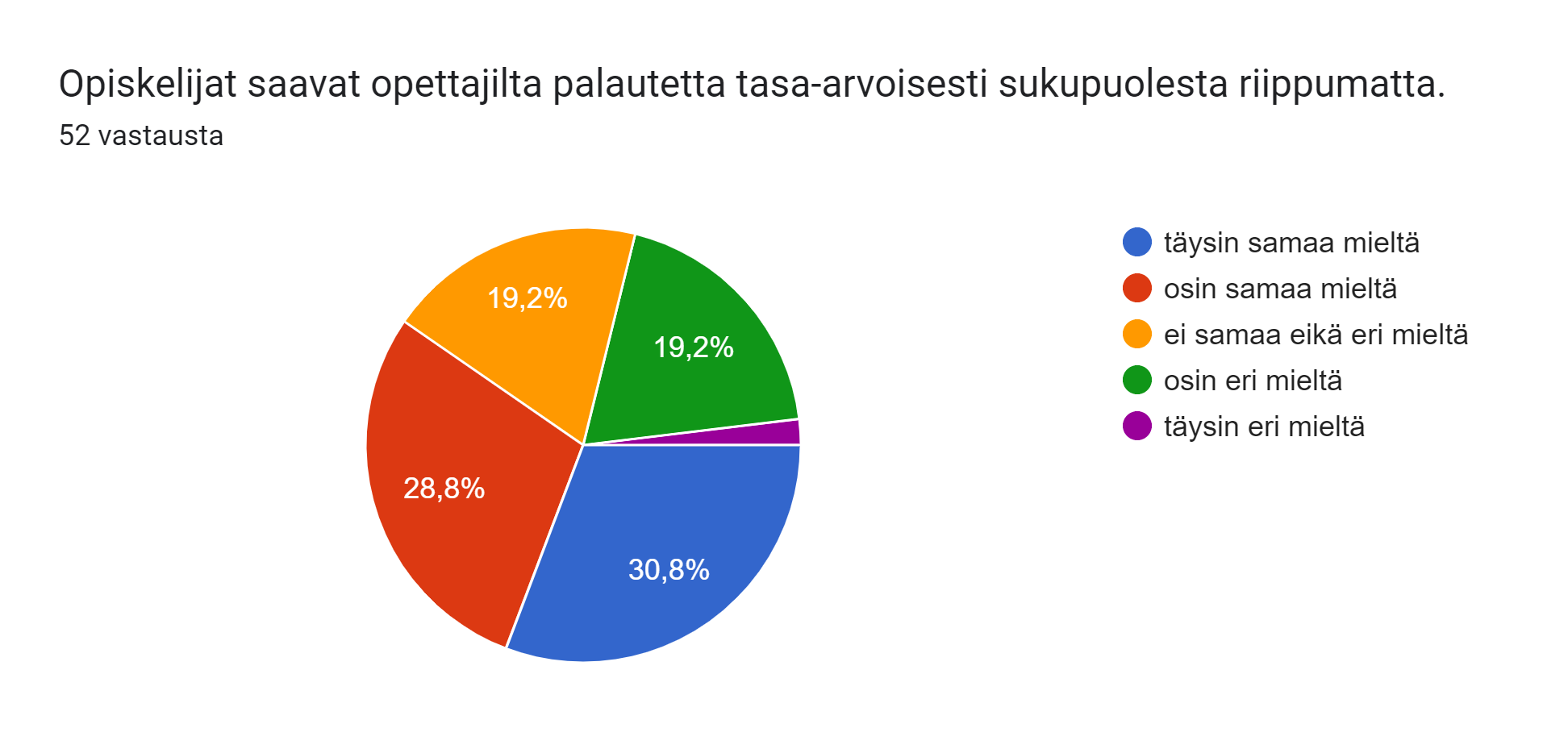

Slide 20
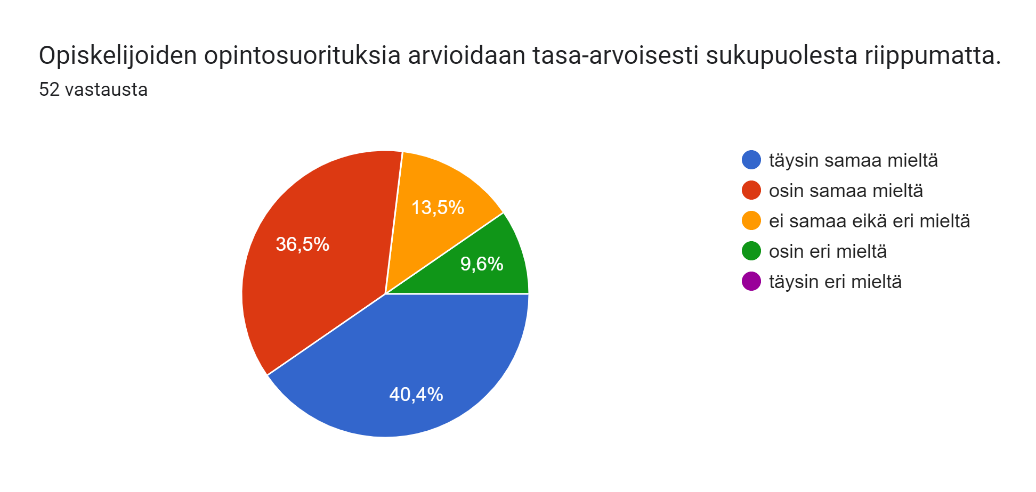

Slide 21
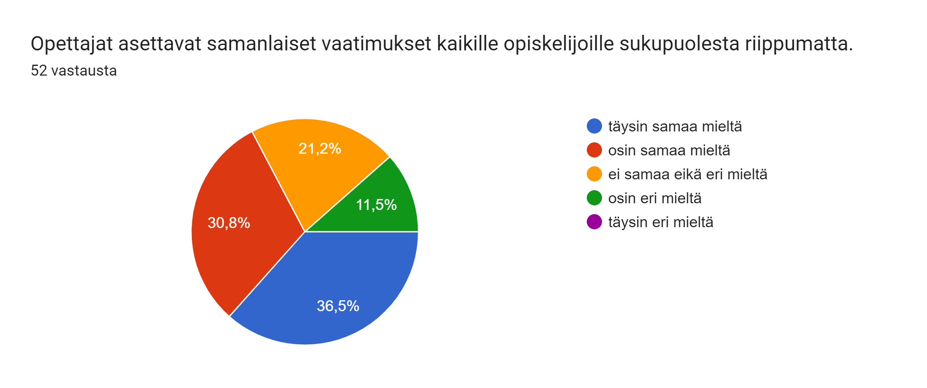

Slide 22
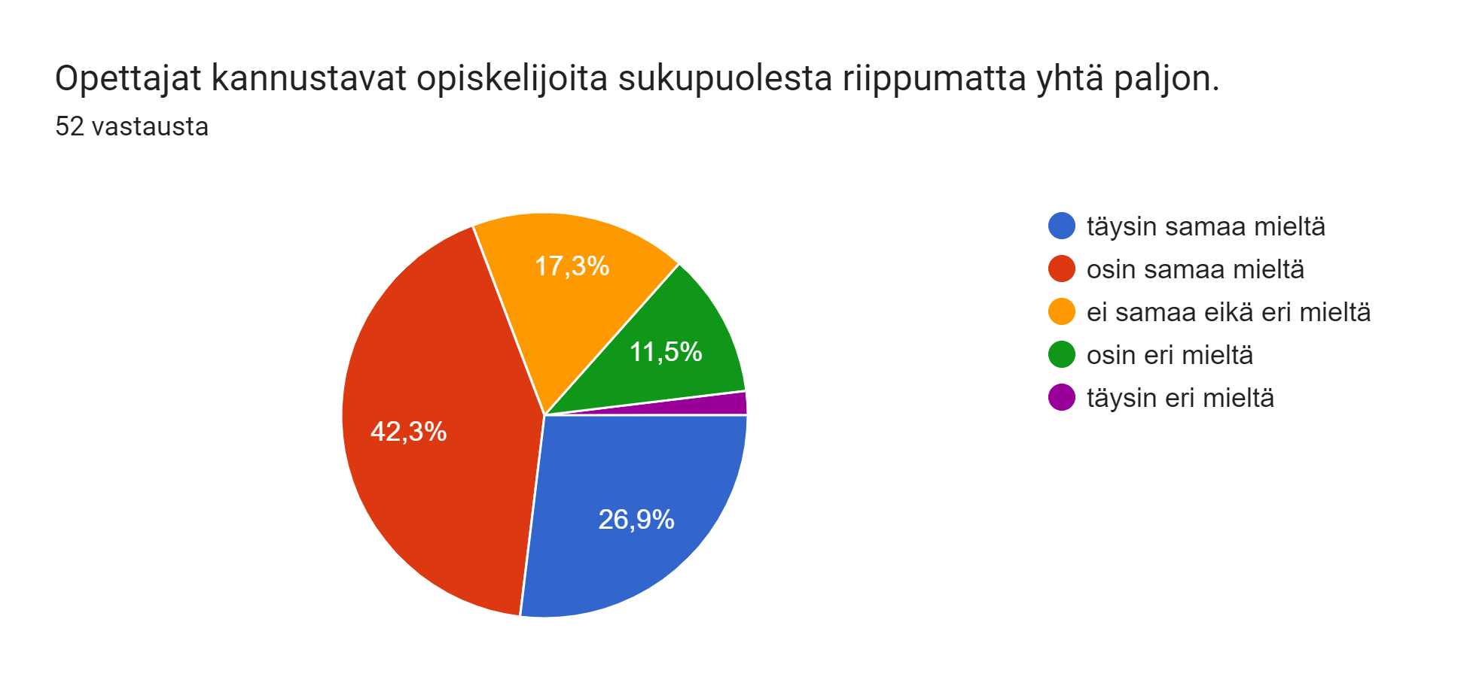

Slide 23


Slide 24
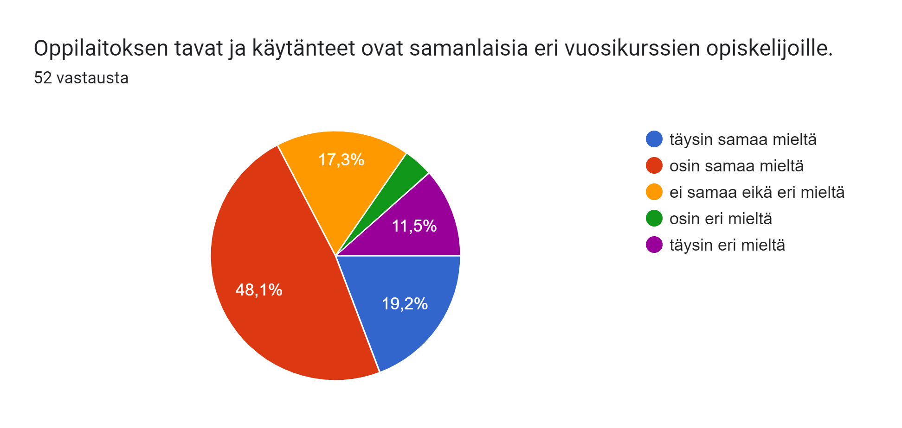

Slide 25
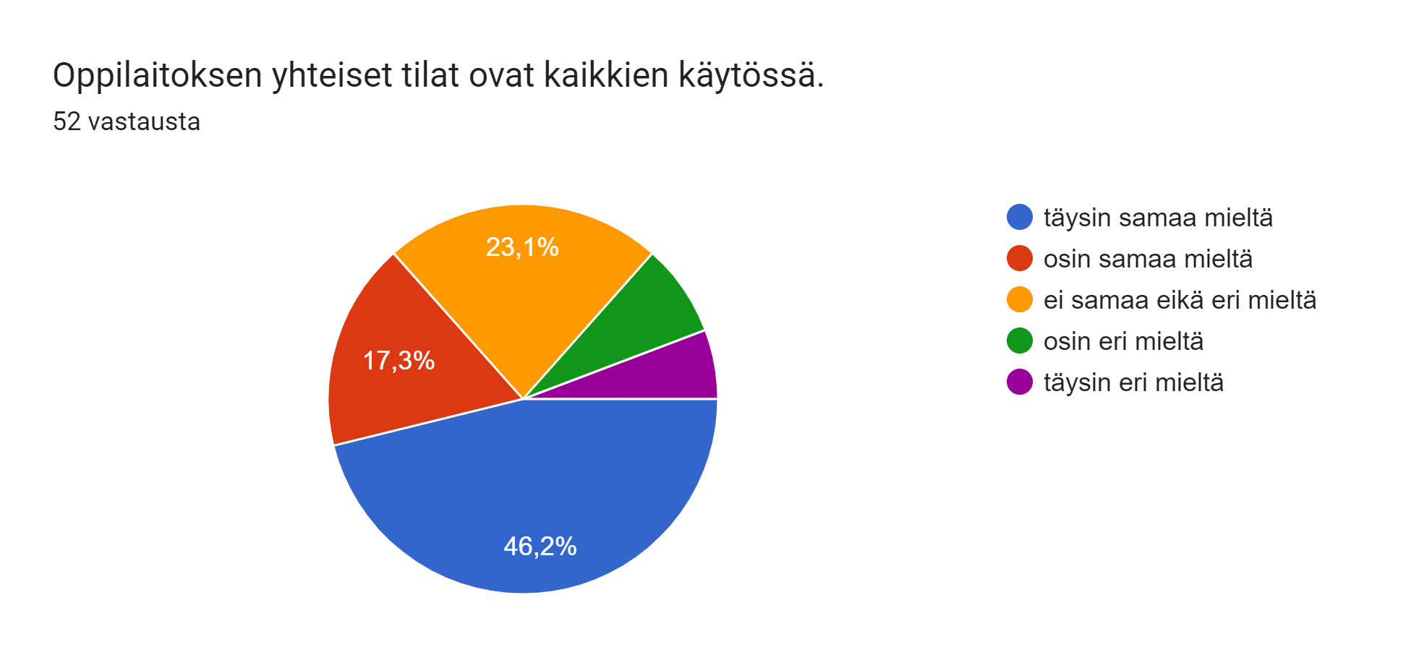

Slide 26
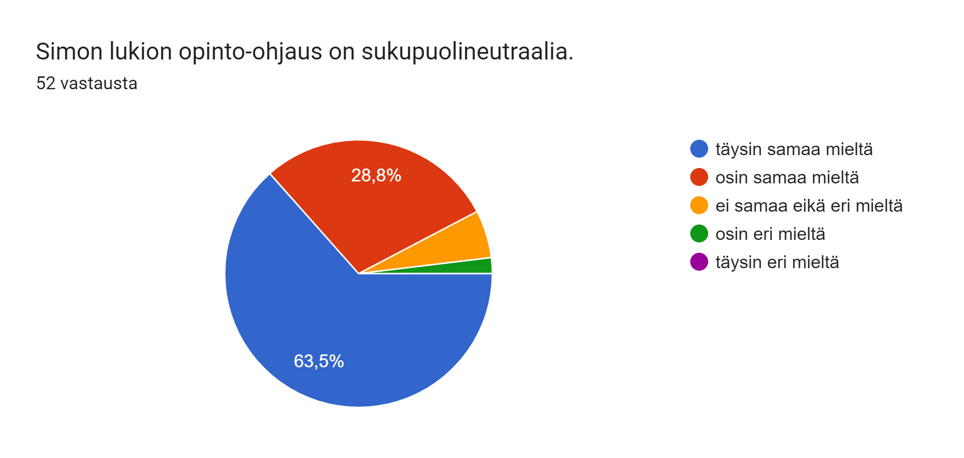

Slide 27
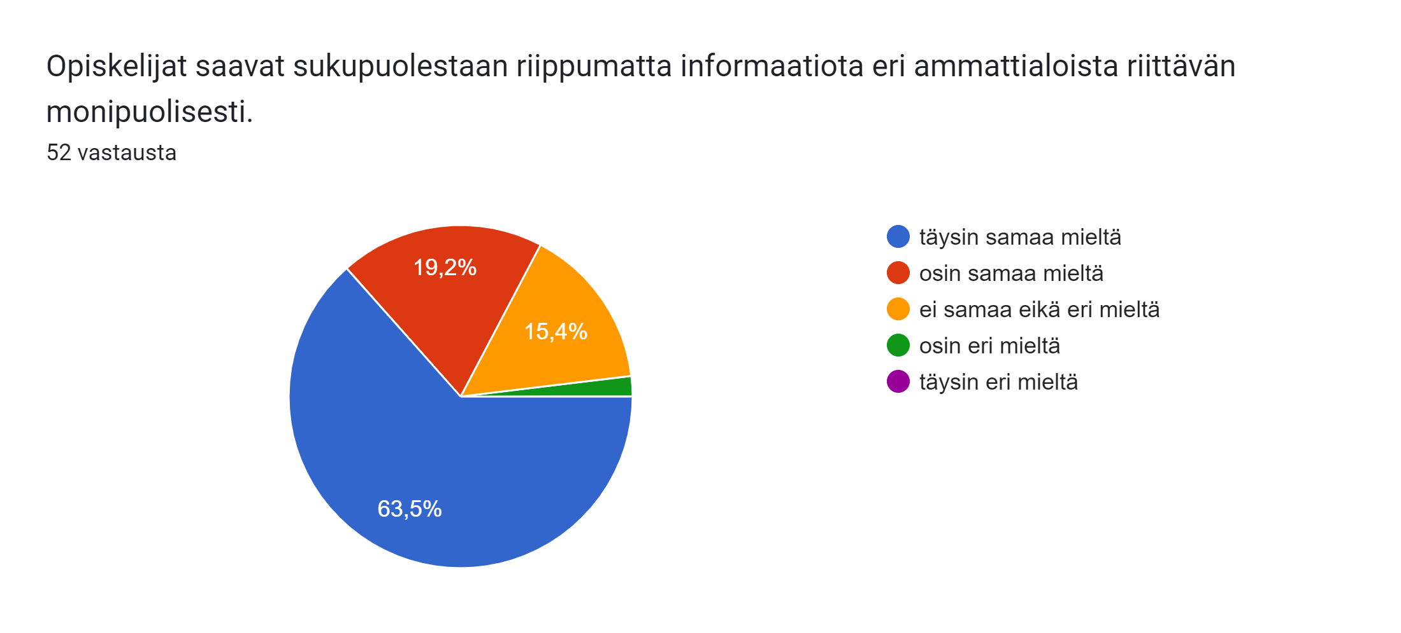

Slide 28

Sukupuolisensitiivisyyden toteutuminen

Slide 29
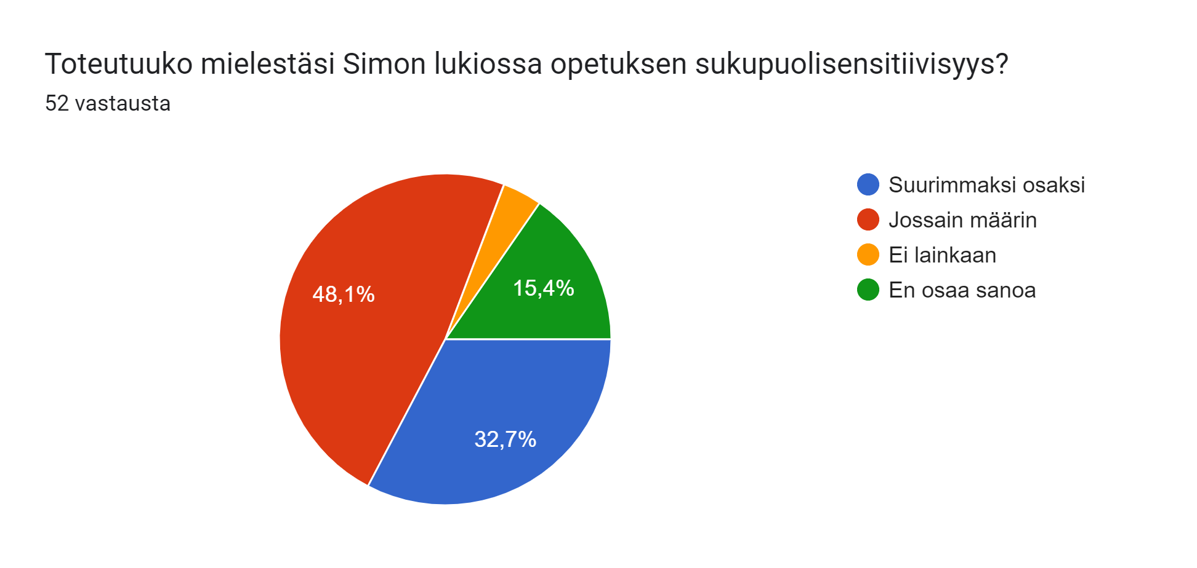

Slide 30
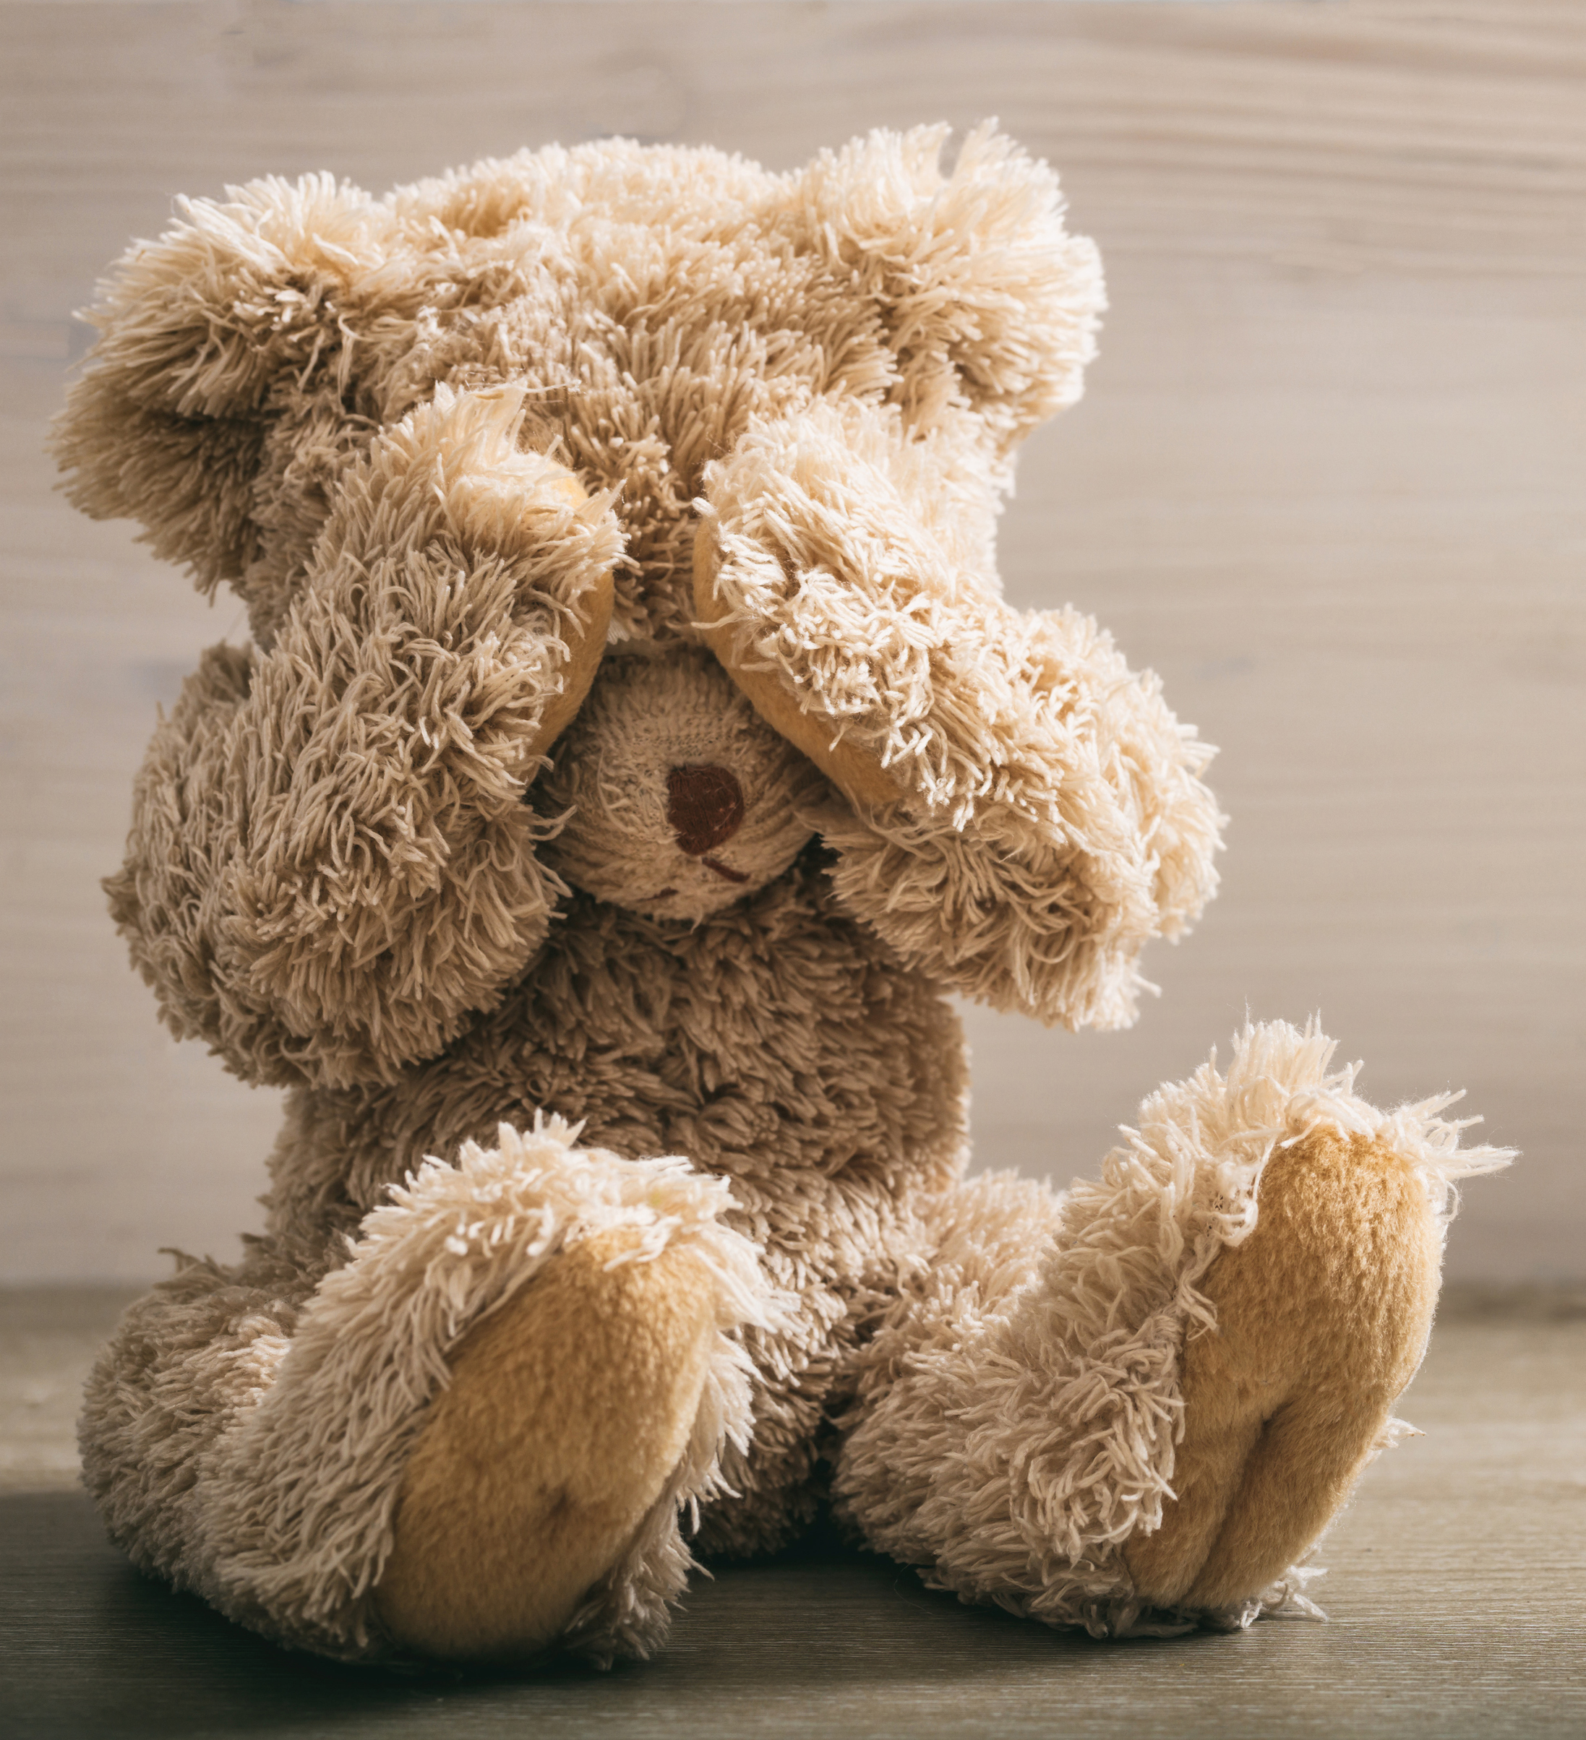
Syrjinnän kokemukset

Slide 31
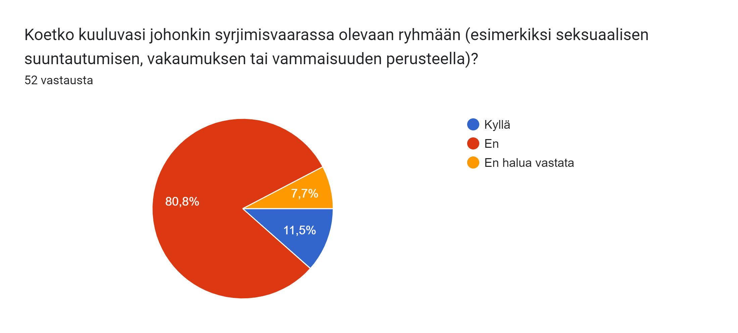

Slide 32
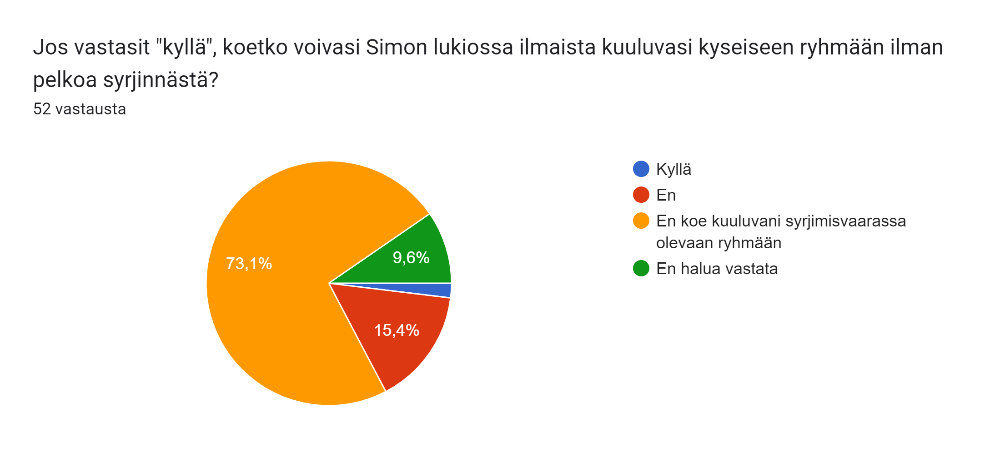

Slide 33
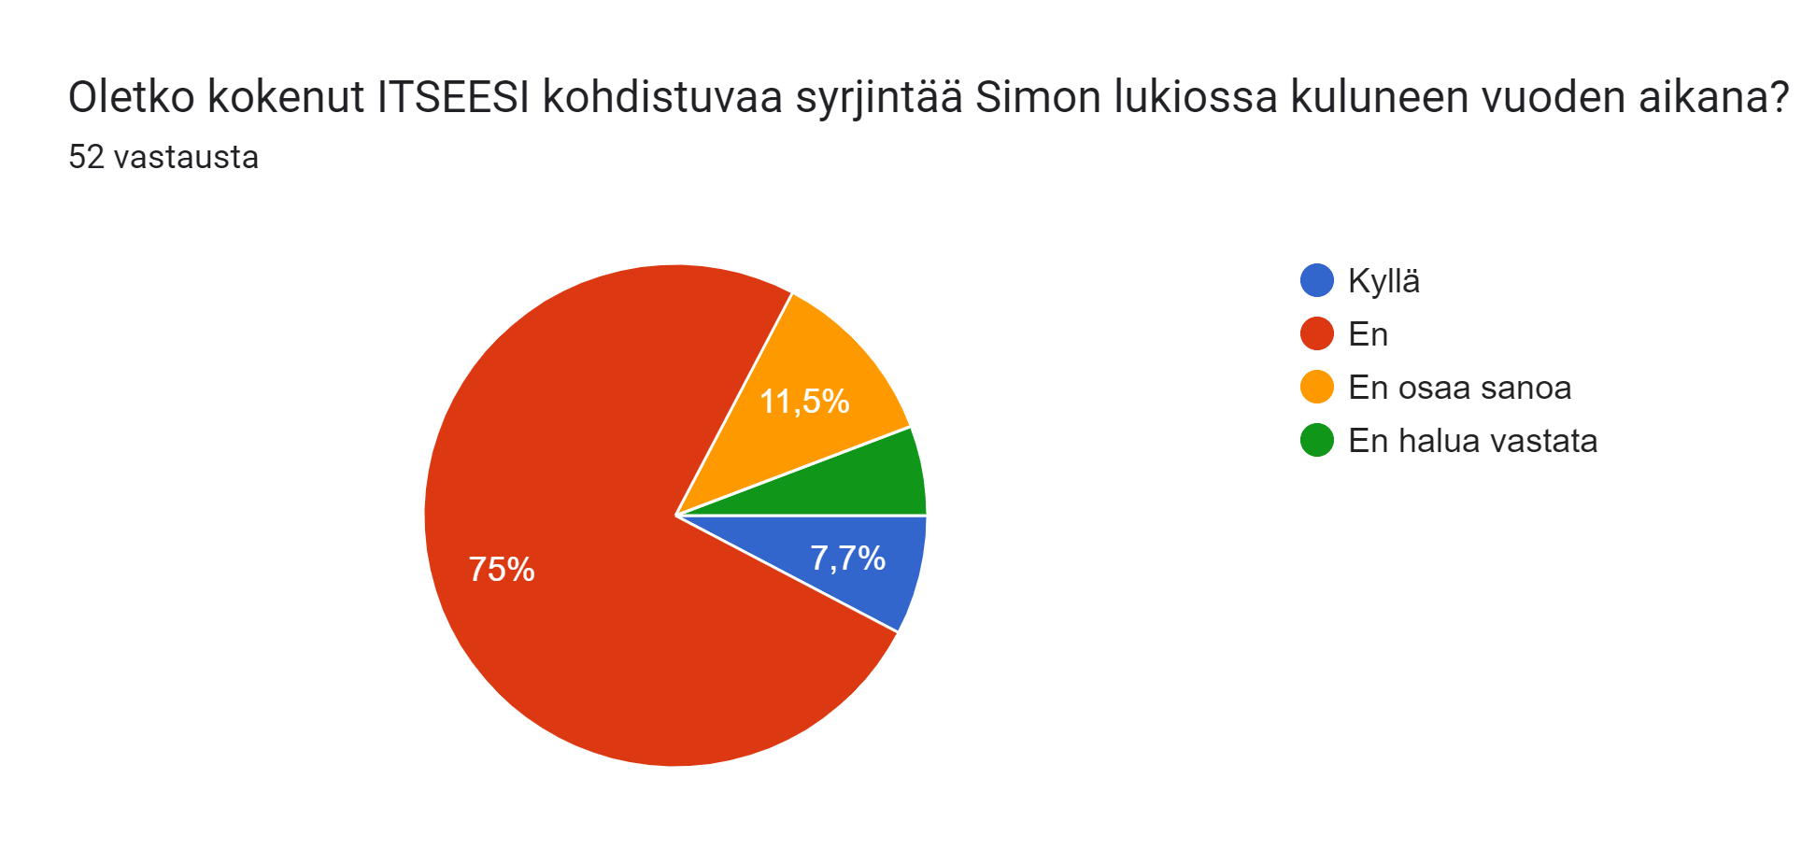

Slide 34
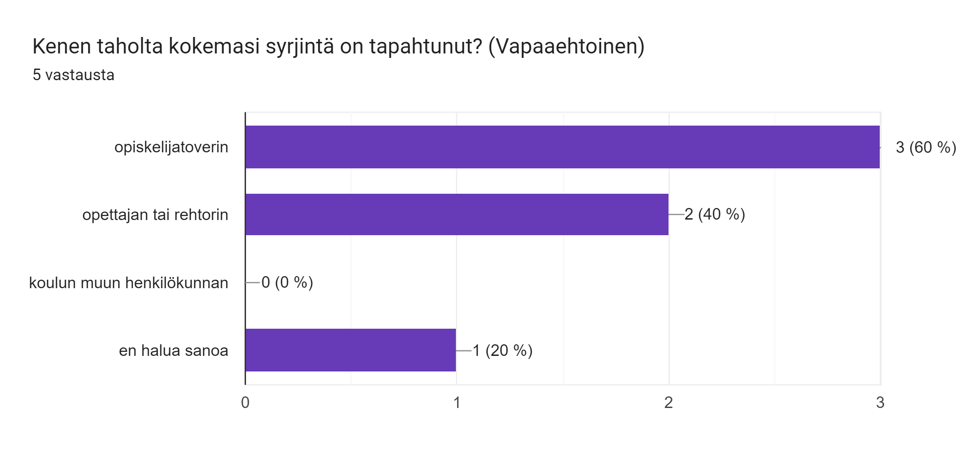

Slide 35
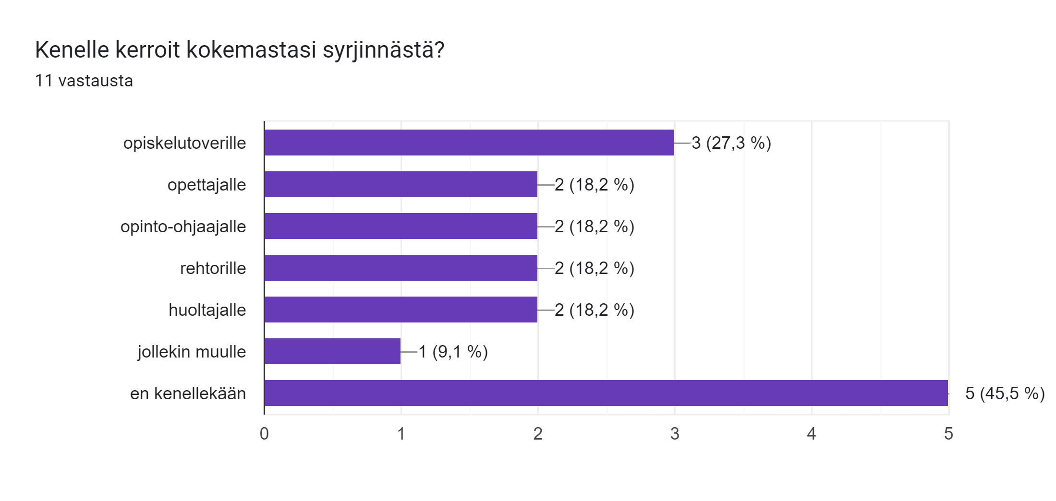

Slide 36
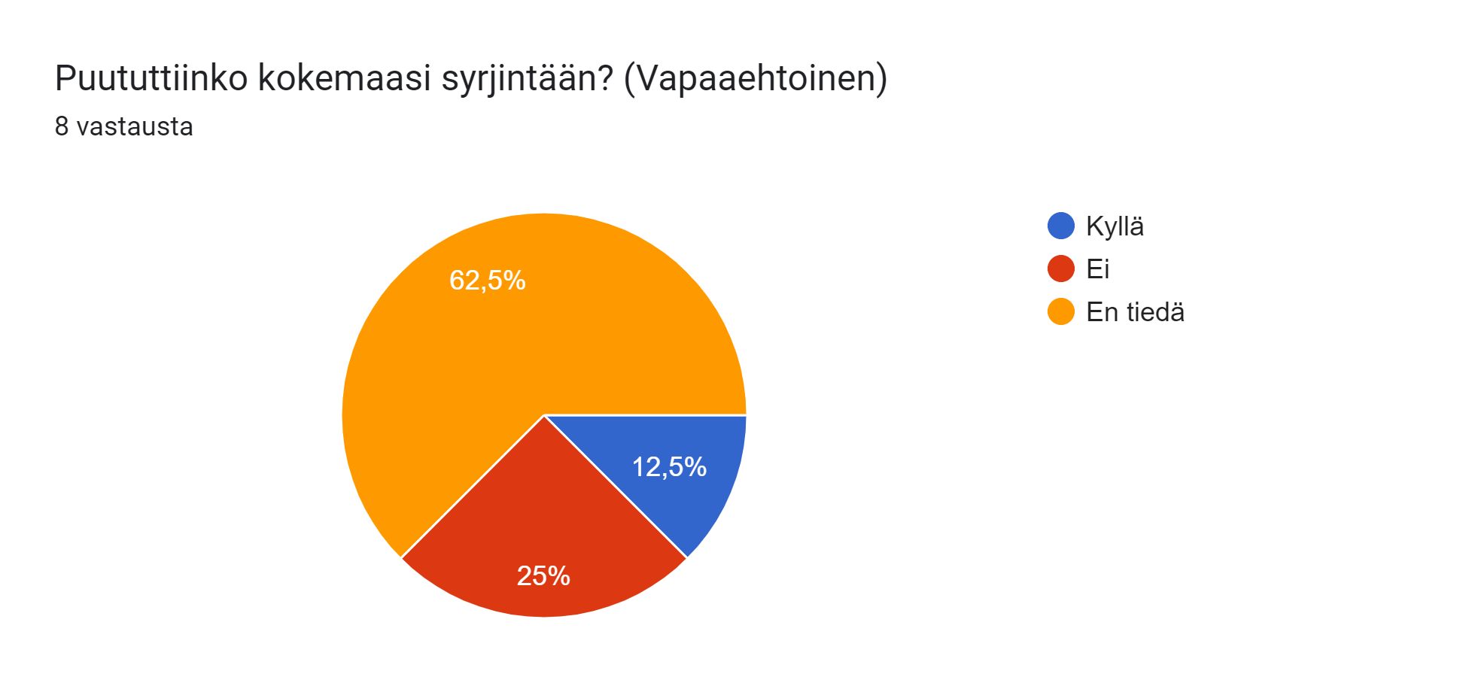

Slide 37
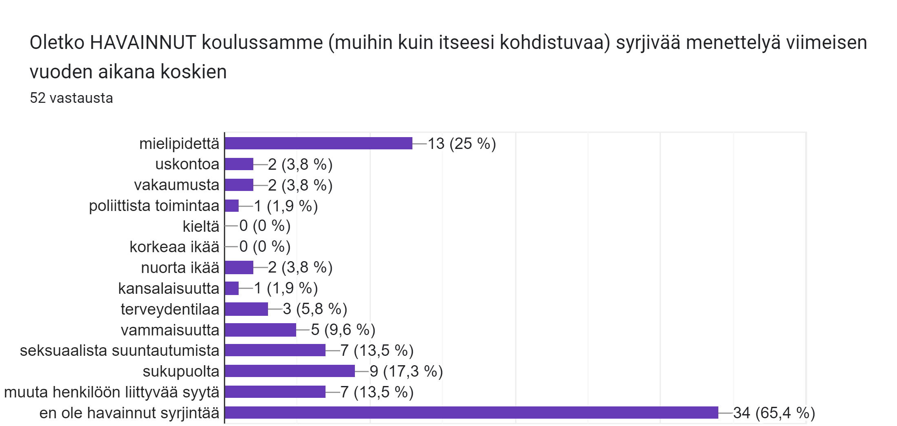

Slide 38
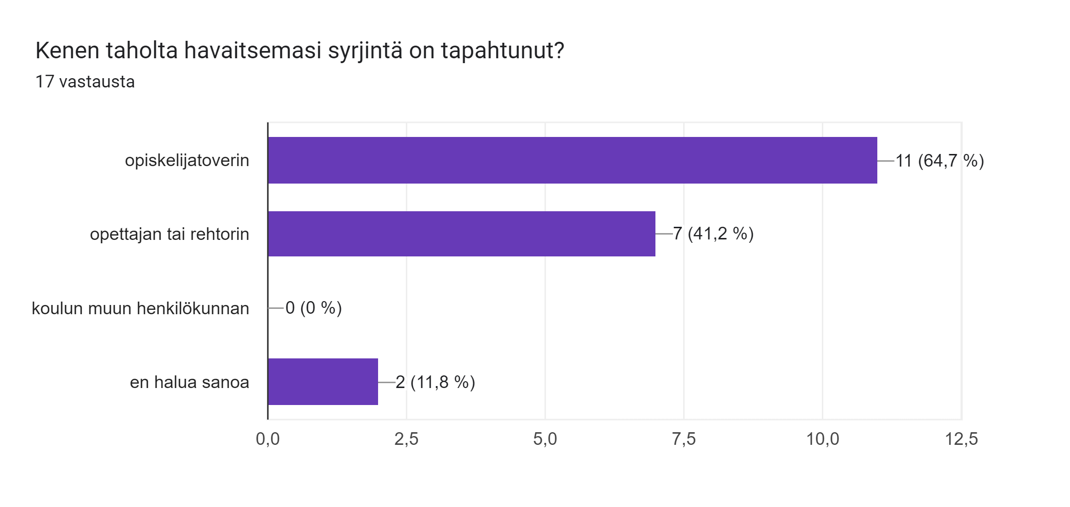

Slide 39
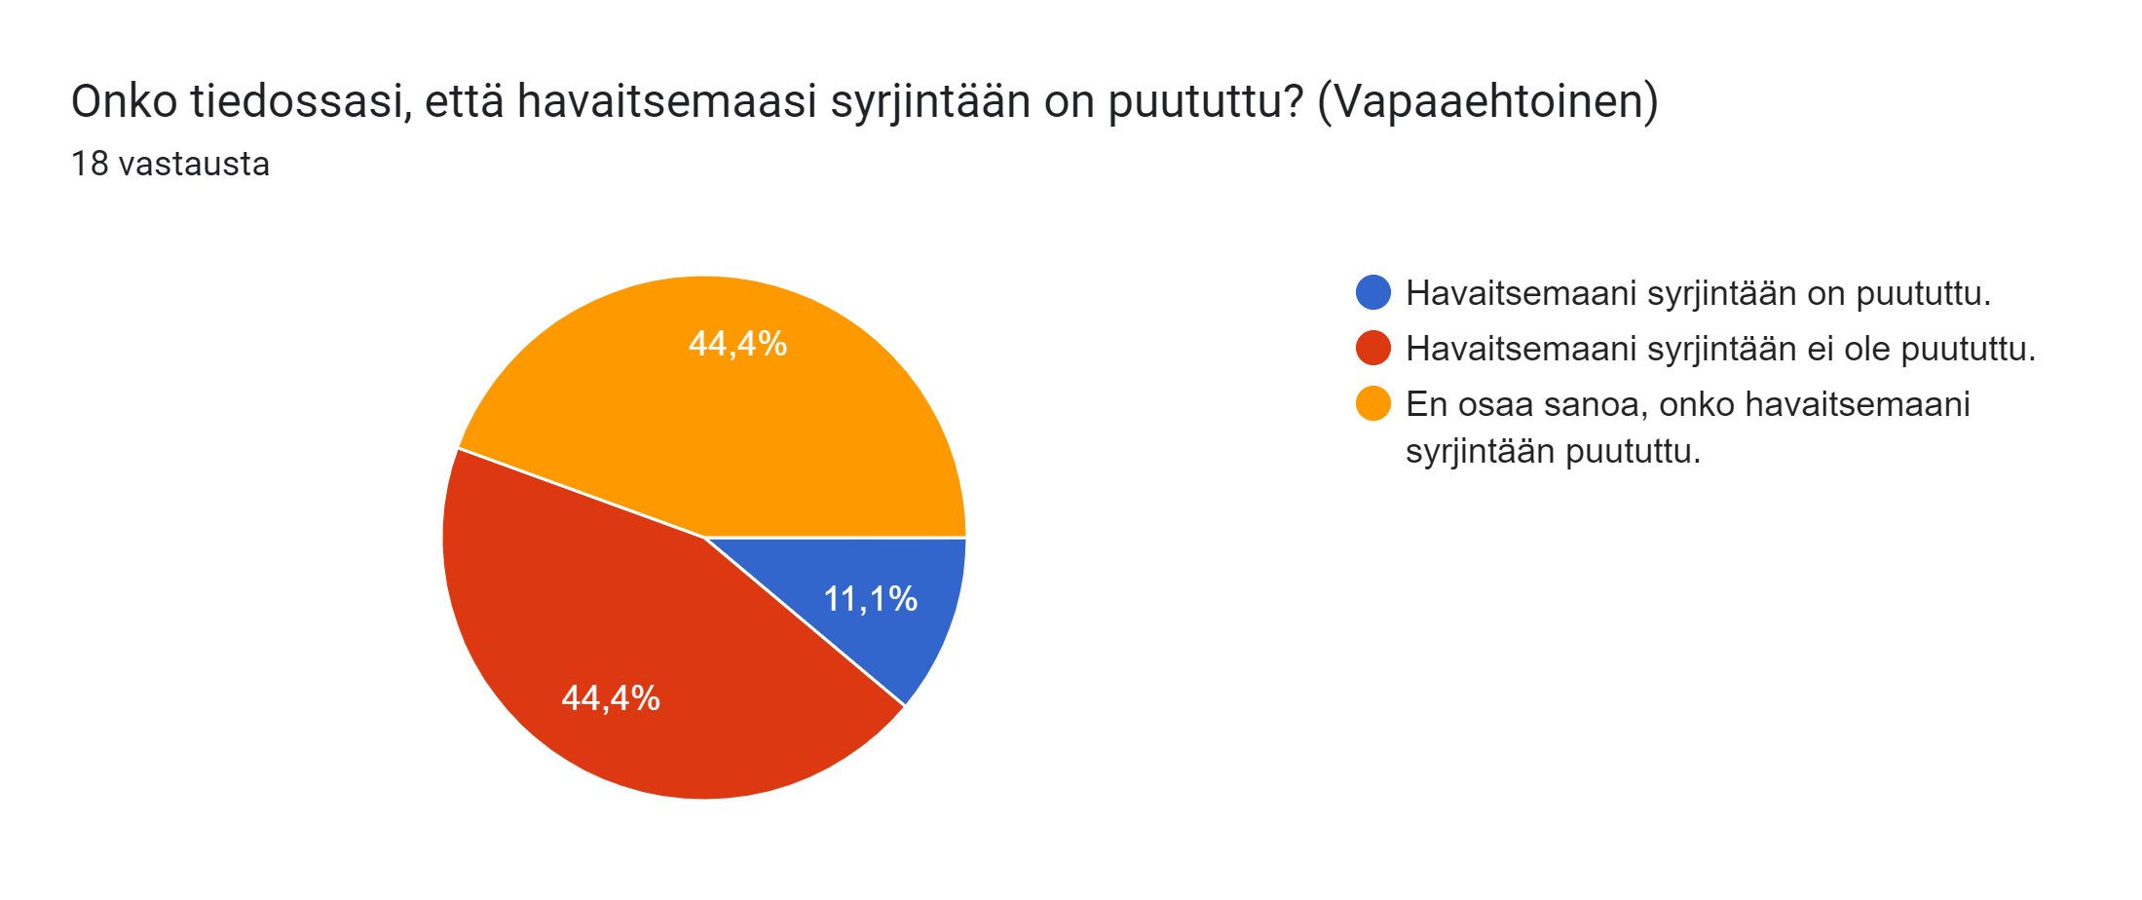

Slide 40

Seksuaalisen häirinnän kokemukset
Onko joku oppilaitosyhteisömme jäsen (opiskelija tai henkilökunnan jäsen) viimeisen vuoden aikana...
Tämä valokuva, tekijä Tuntematon tekijä, käyttöoikeus: CC BY-NC-ND.

Slide 41
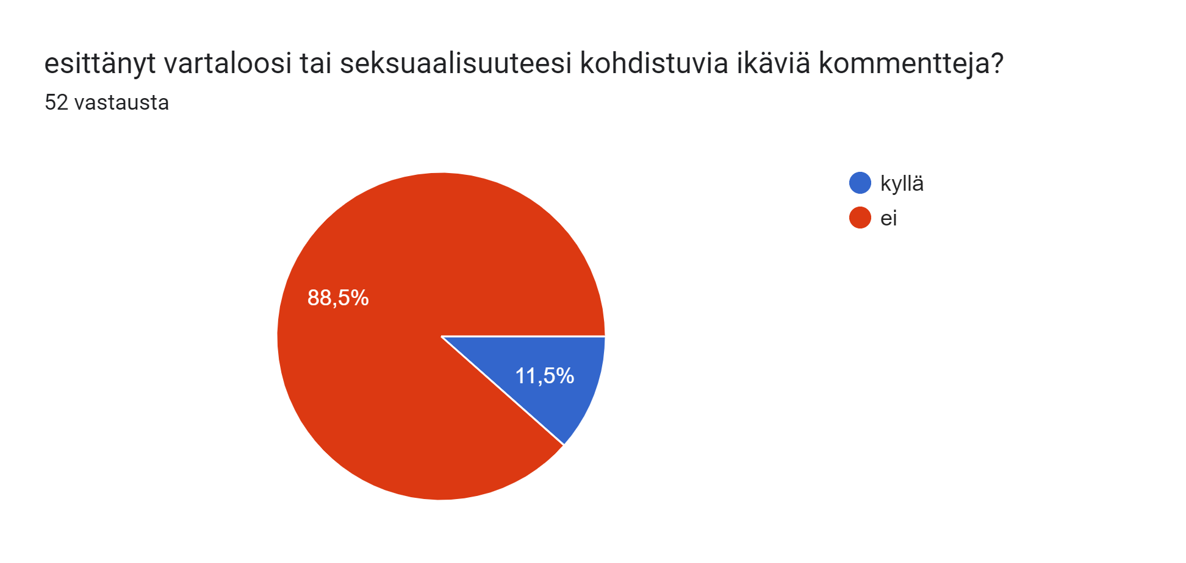

Slide 42
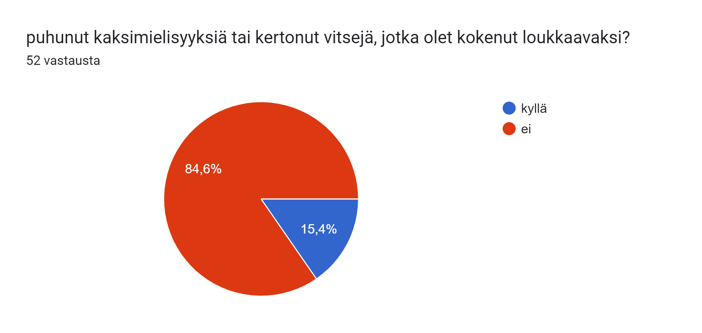

Slide 43


Slide 44
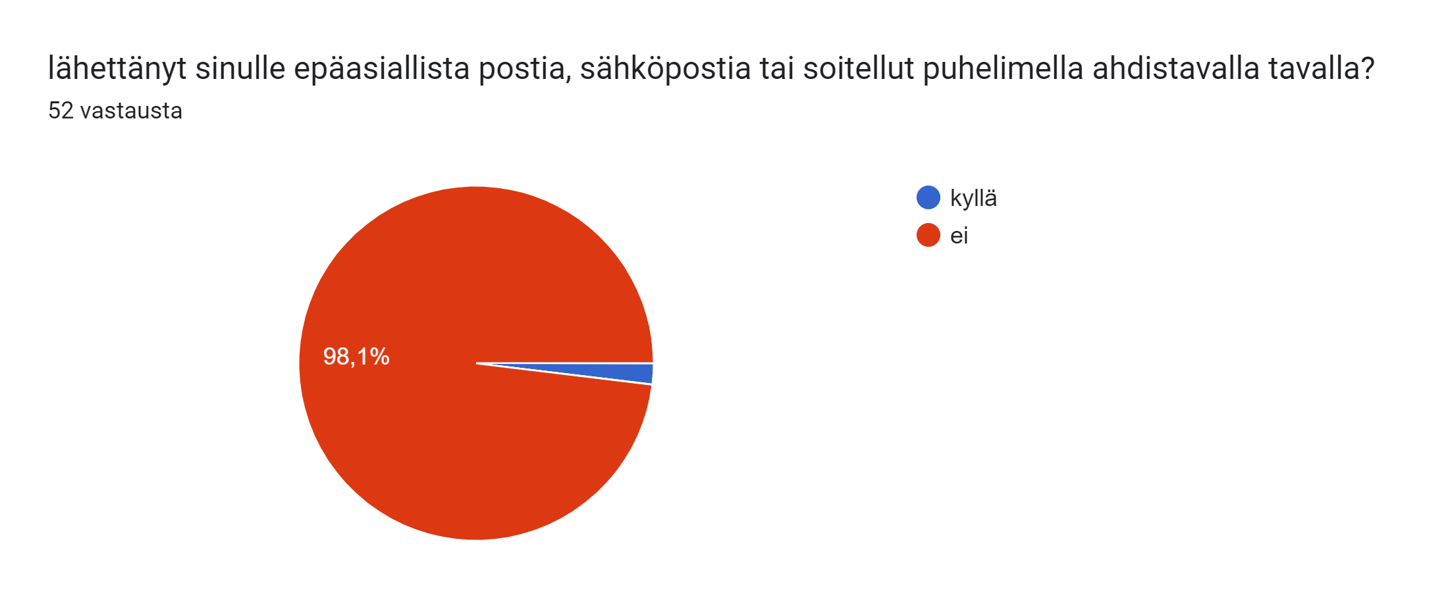

Slide 45
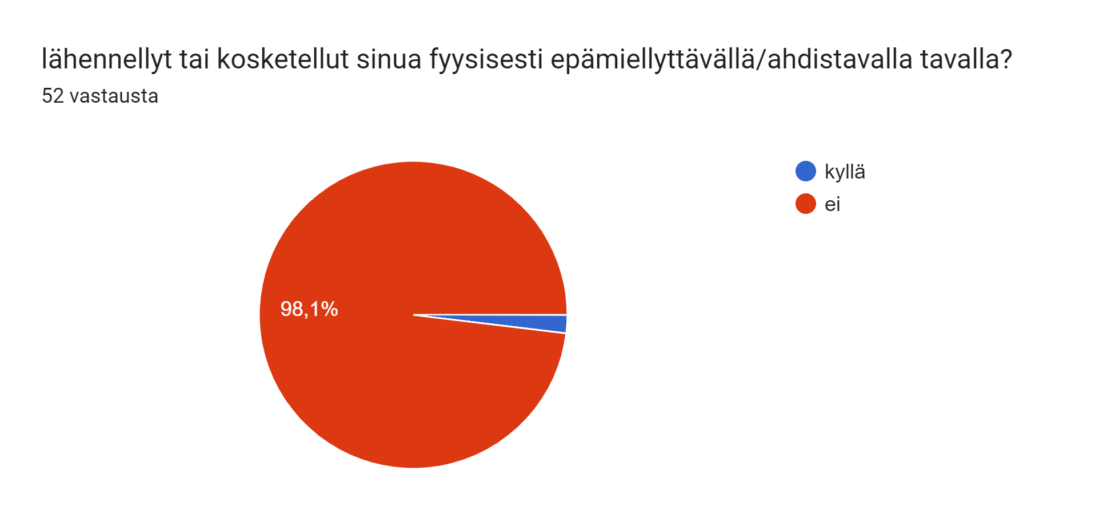

Slide 46
Opettajien kyselyn tuloksia
Simon lukion yleinen ilmapiiri

Slide 47
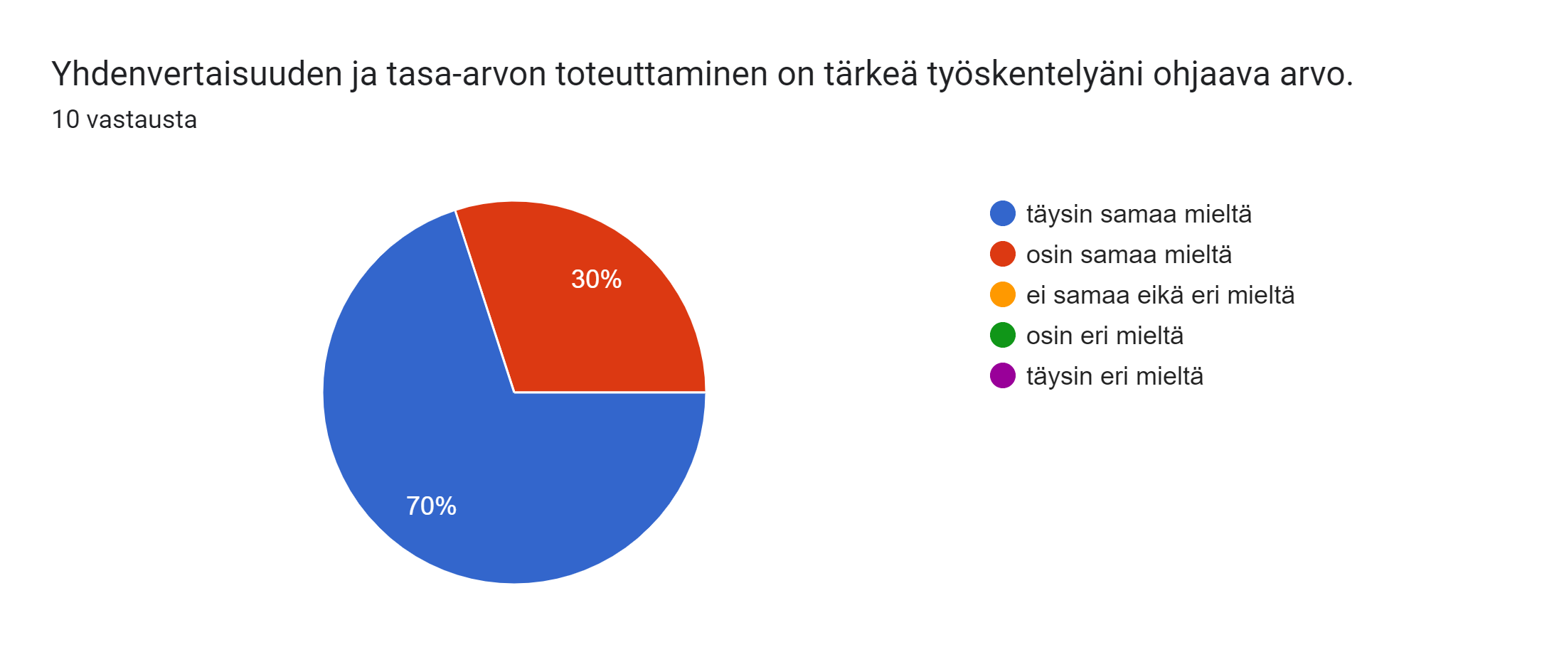

Slide 48
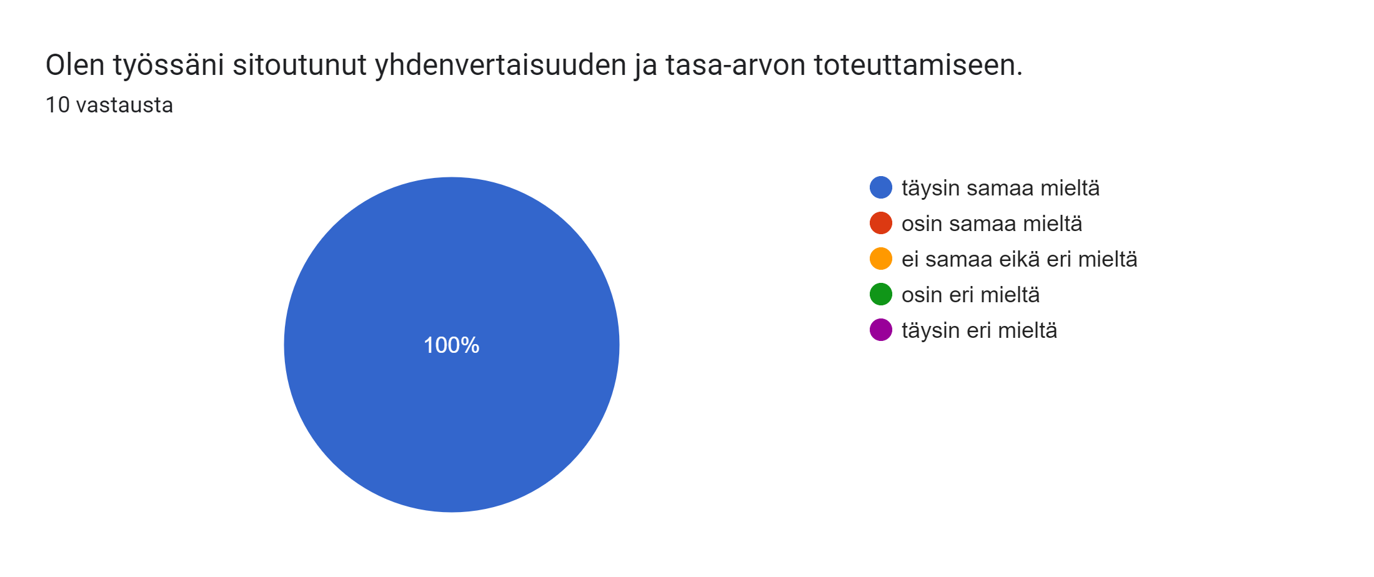

Slide 49
Opettajien kyselyn tuloksia
Saavutettavuuden ja esteettömyyden toteutuminen

Slide 50
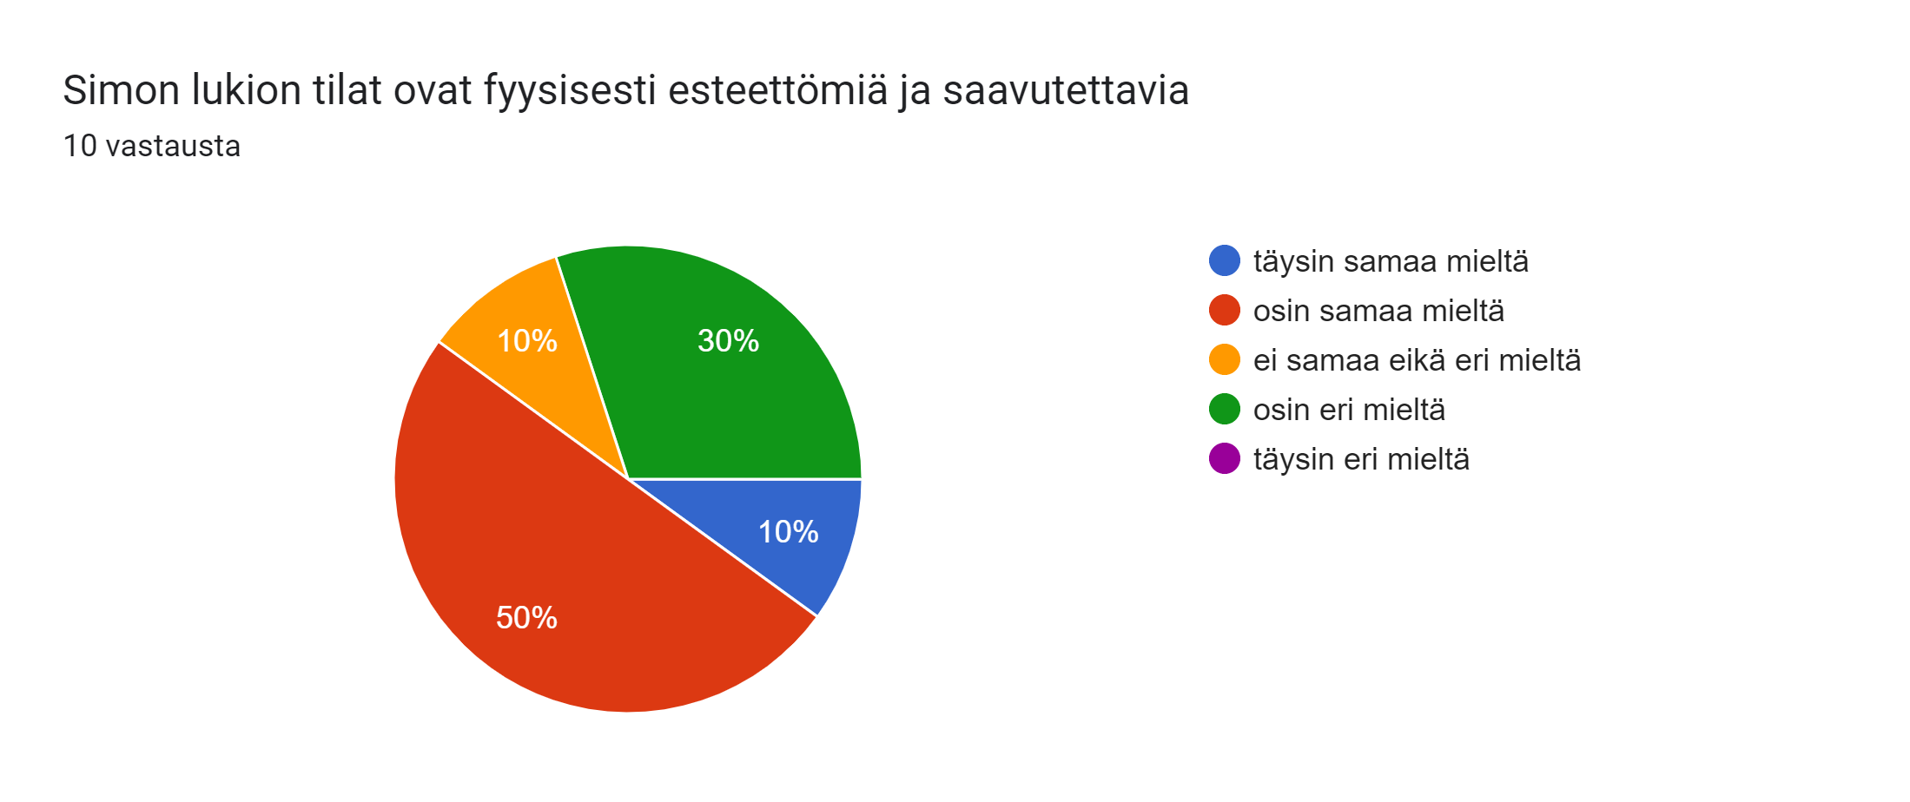

Slide 51


Slide 52
Opettajien kyselyn tuloksia
Viestinnän avoimuus

Slide 53
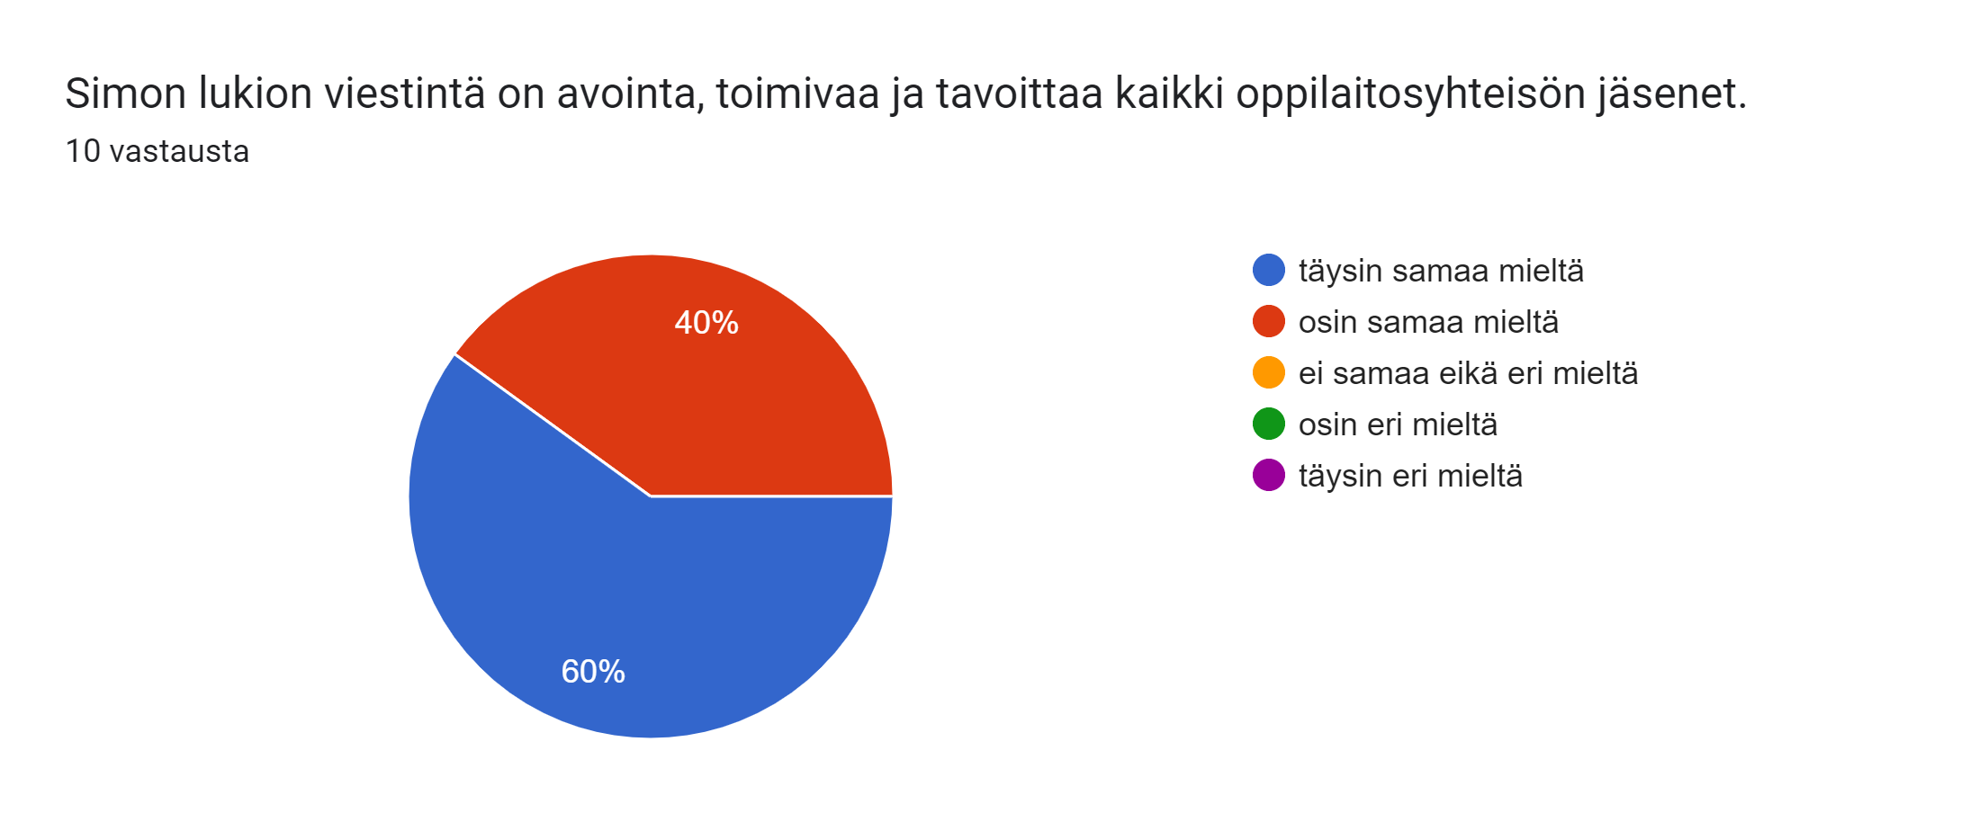

Slide 54
Opettajien kyselyn tuloksia
Opiskelun tuen toteutuminen

Slide 55
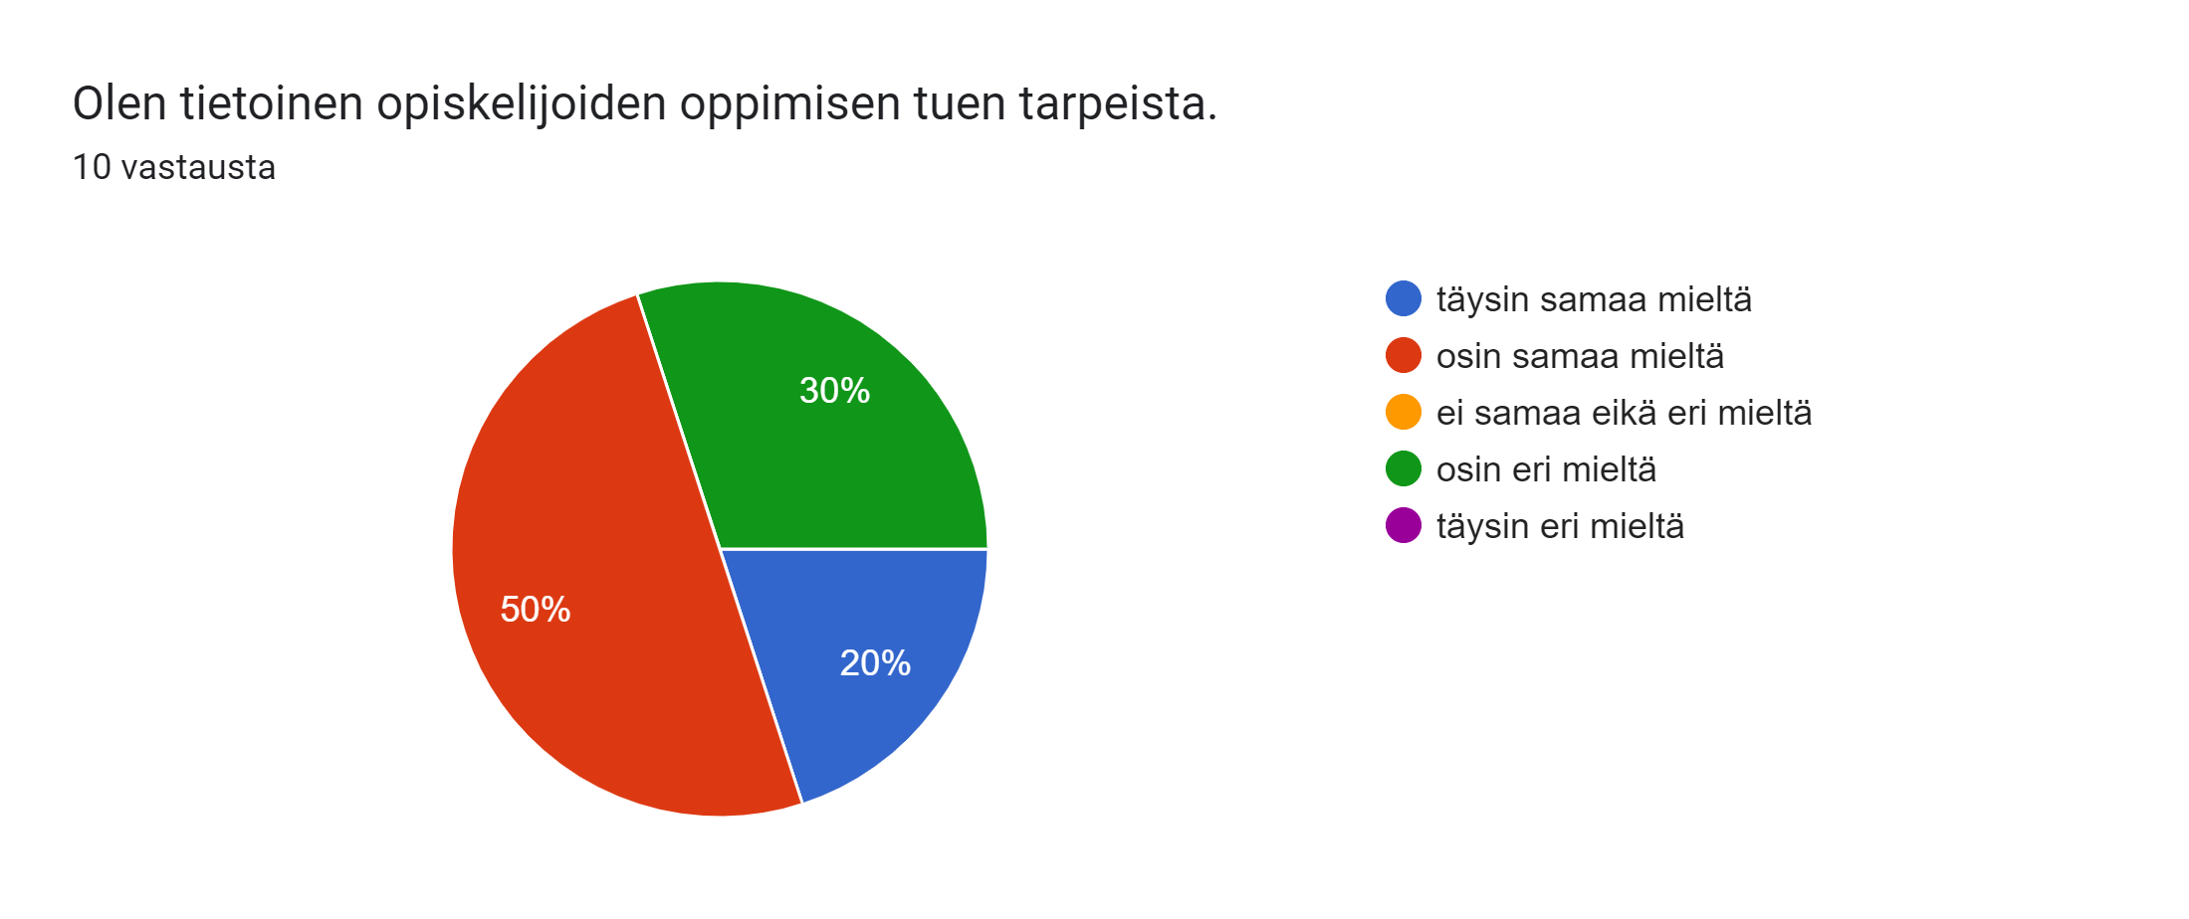

Slide 56
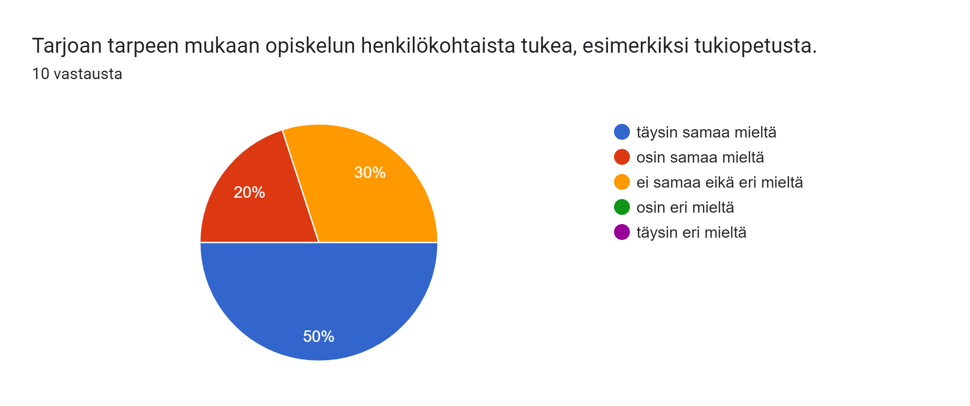

Slide 57
Opettajien kyselyn tuloksia
Tasa-arvon toteutuminen

Slide 58


Slide 59
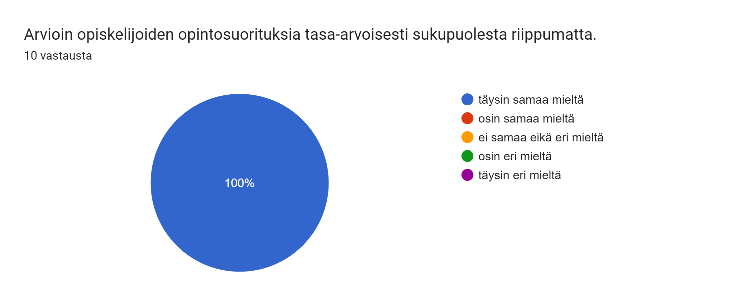

Slide 60


Slide 61
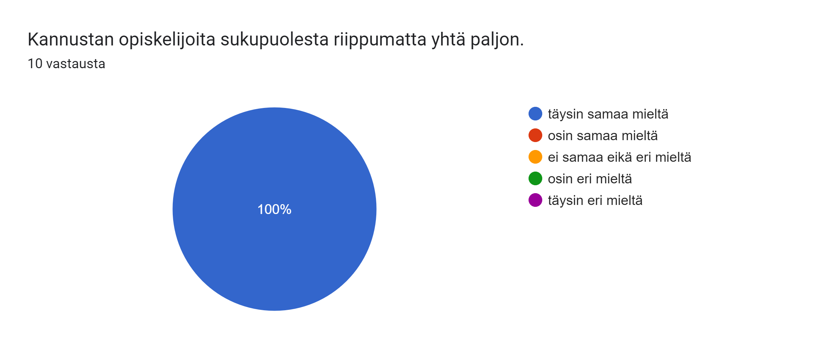

Slide 62
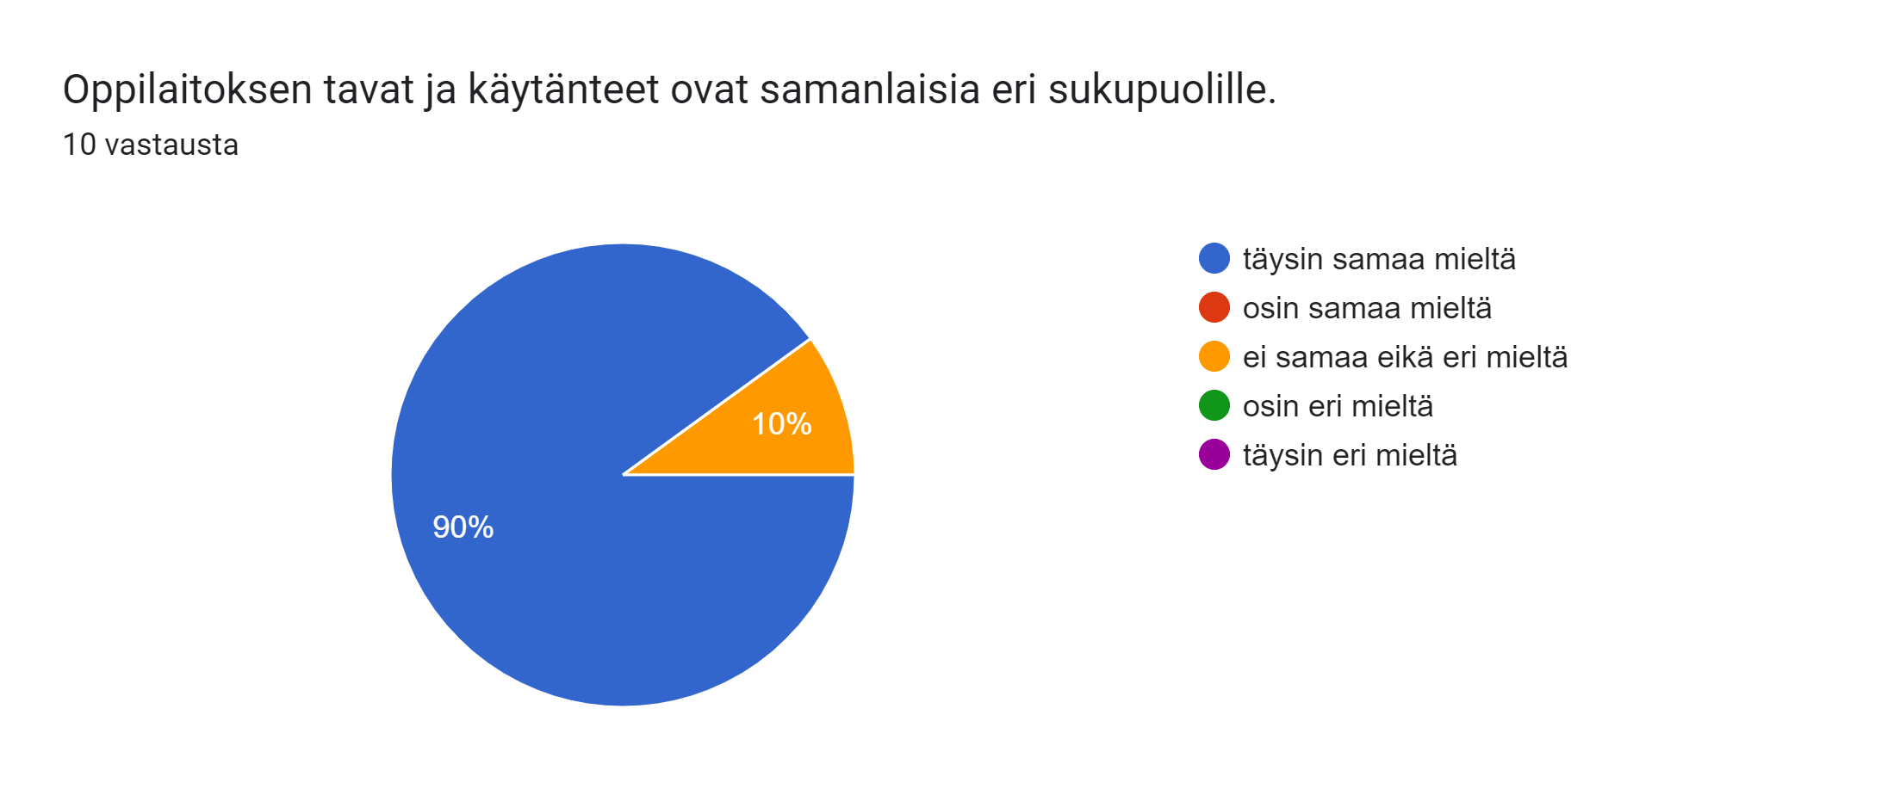

Slide 63
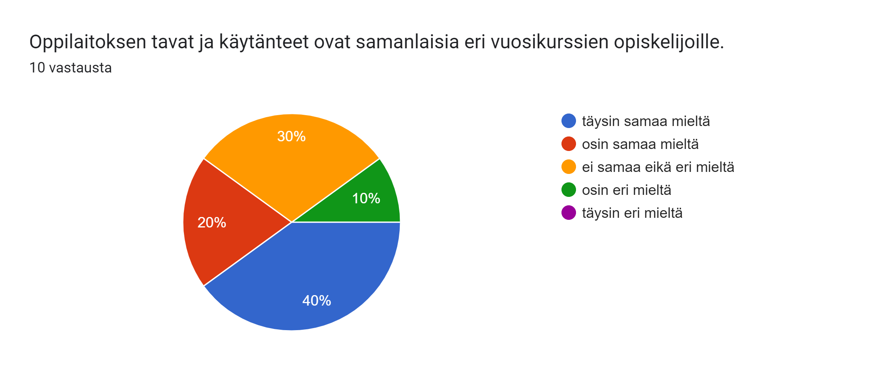

Slide 64
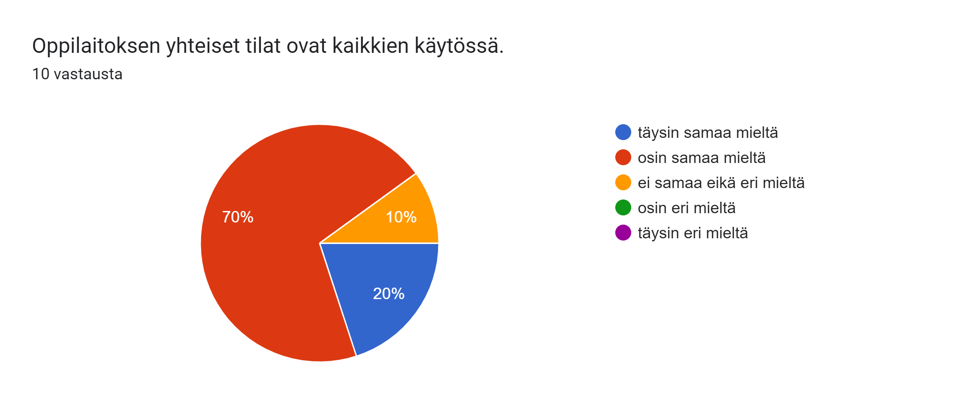

Slide 65
Opettajien kyselyn tuloksia
Sukupuolisensitiivisyyden toteutuminen

Slide 66
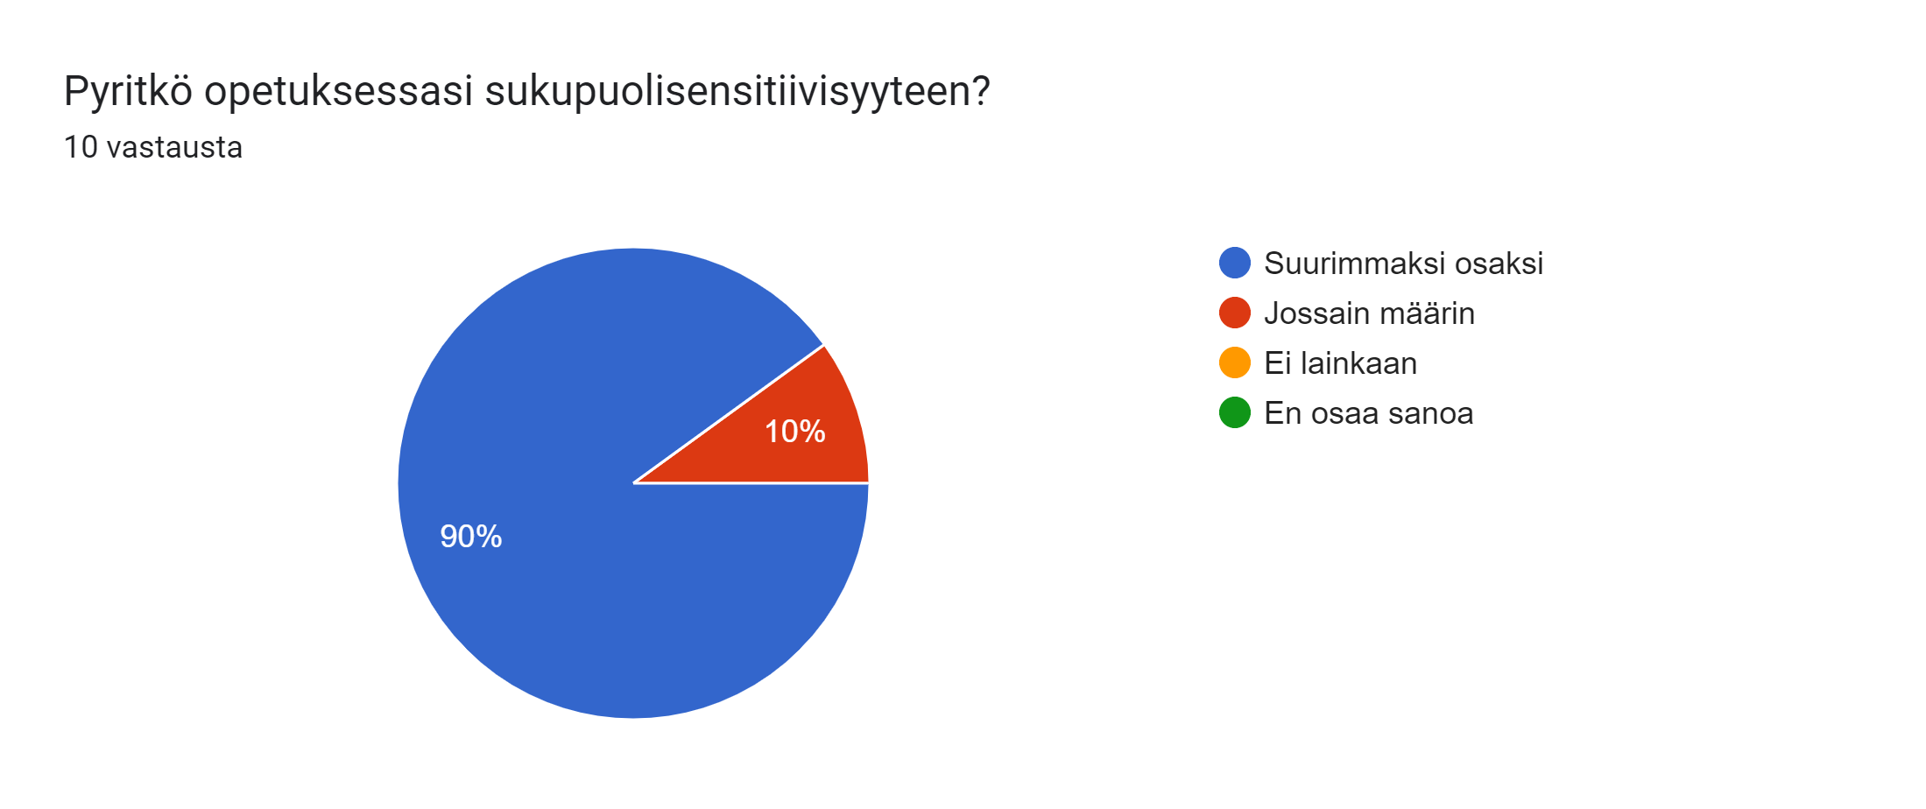

Slide 67
Opettajien kyselyn tuloksia
Syrjinnän kokemukset

Slide 68
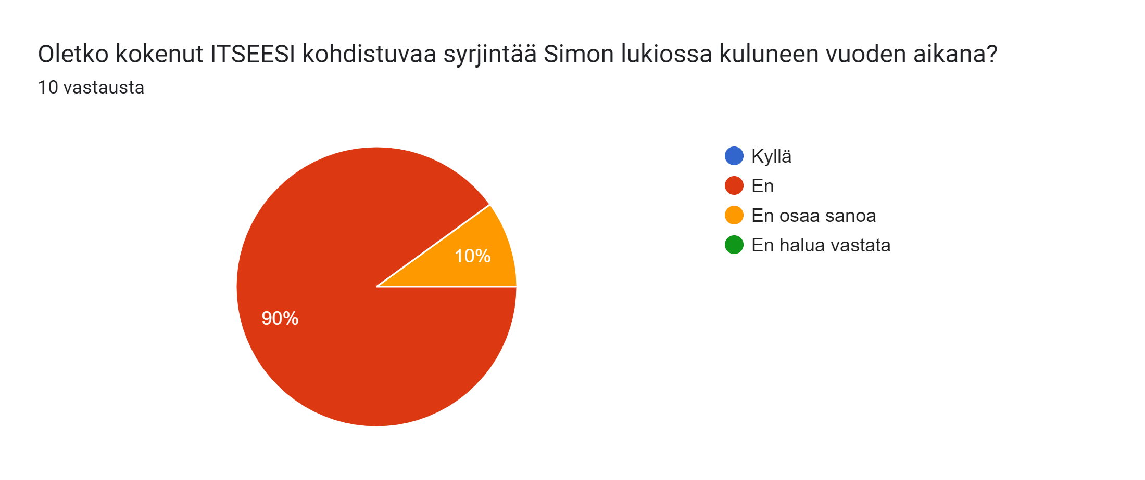

Slide 69
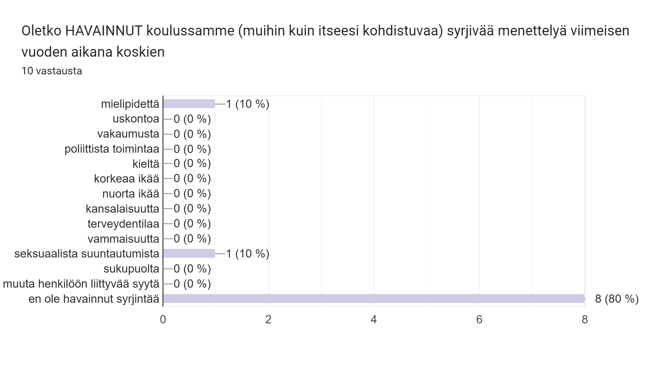

Slide 70
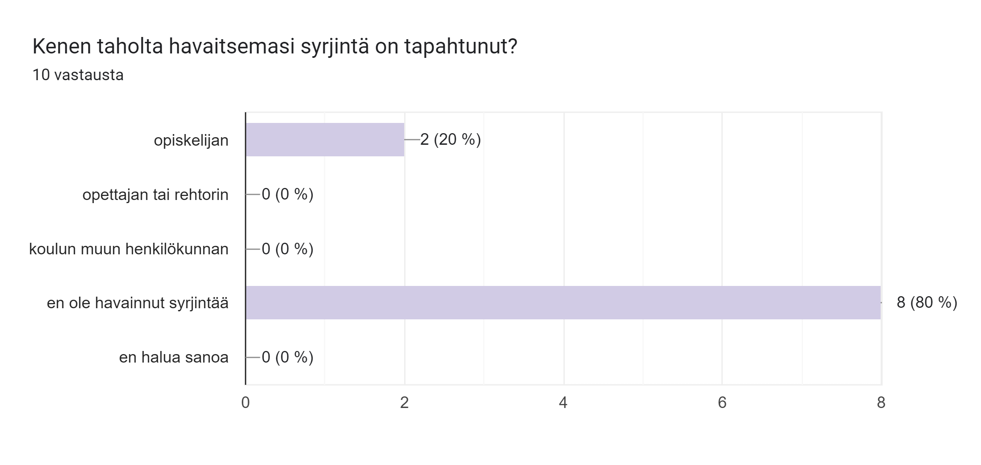

Slide 71
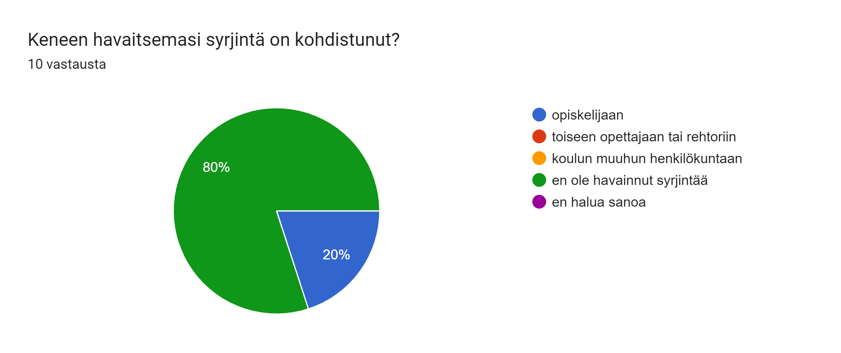

Slide 72
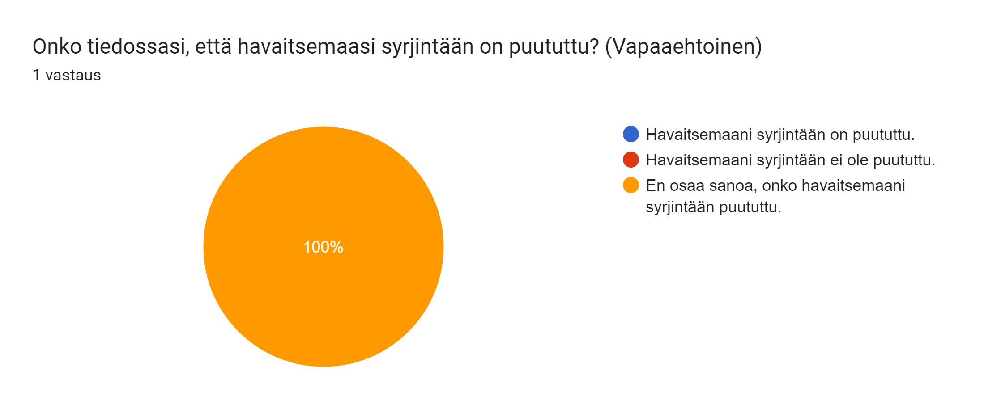

Slide 73
Opettajien kyselyn tuloksia
Seksuaalisen häirinnän kokemukset

Slide 74
Onko joku oppilaitosyhteisömme jäsen (opiskelija tai henkilökunnan jäsen) viimeisen vuoden aikana...

Slide 75


Slide 76


Slide 77


Slide 78


Slide 79


